Slide 1
Министерство образования РМ
Портфолио
Биушкиной Марии Сергеевны,
педагога дополнительного образования МУ ДО «Центр детского творчества №2»
г. о. Саранск
Дата рождения: 09.02. 1986 г.
Профессиональное образование: Художественный руководитель хореографического коллектива, преподаватель по специальности « Народное художественное творчество»
г.Саранск, Государственное образовательное учреждение высшего профессионального образования «Мордовский государственный университет им. Н. П. Огарёва» диплом ВСГ №3102054, регистрационный номер №51 от 30.06.2008
Стаж педагогической работы: 15 лет
Общий трудовой стаж: 15 лет
Наличие квалификационной категории:

Slide 2
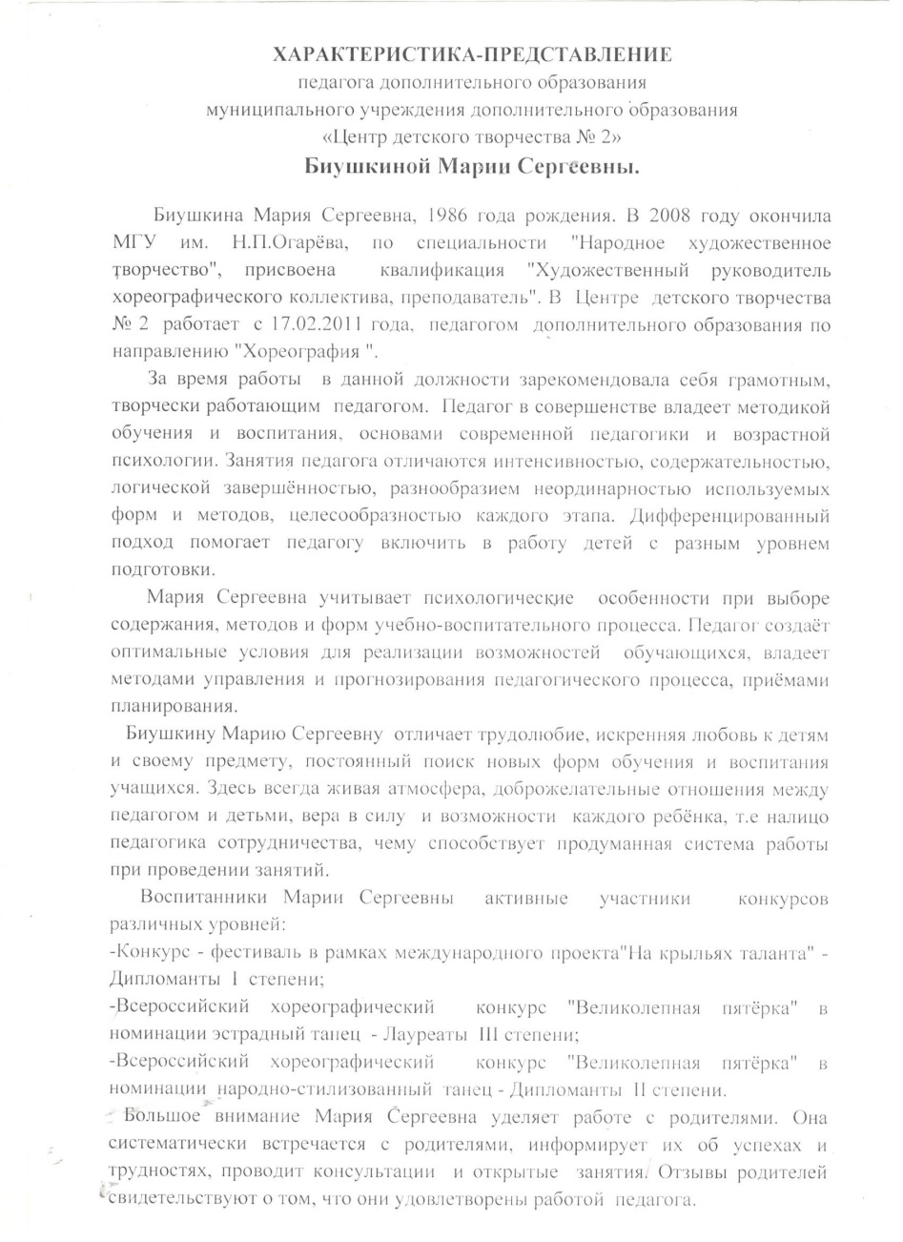
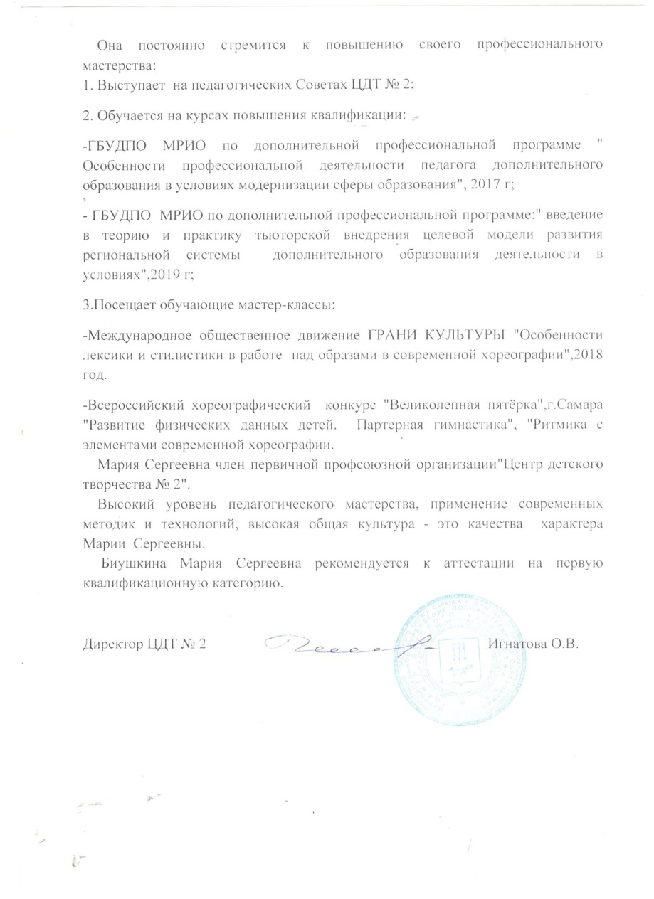
Характеристика- представление

Slide 3
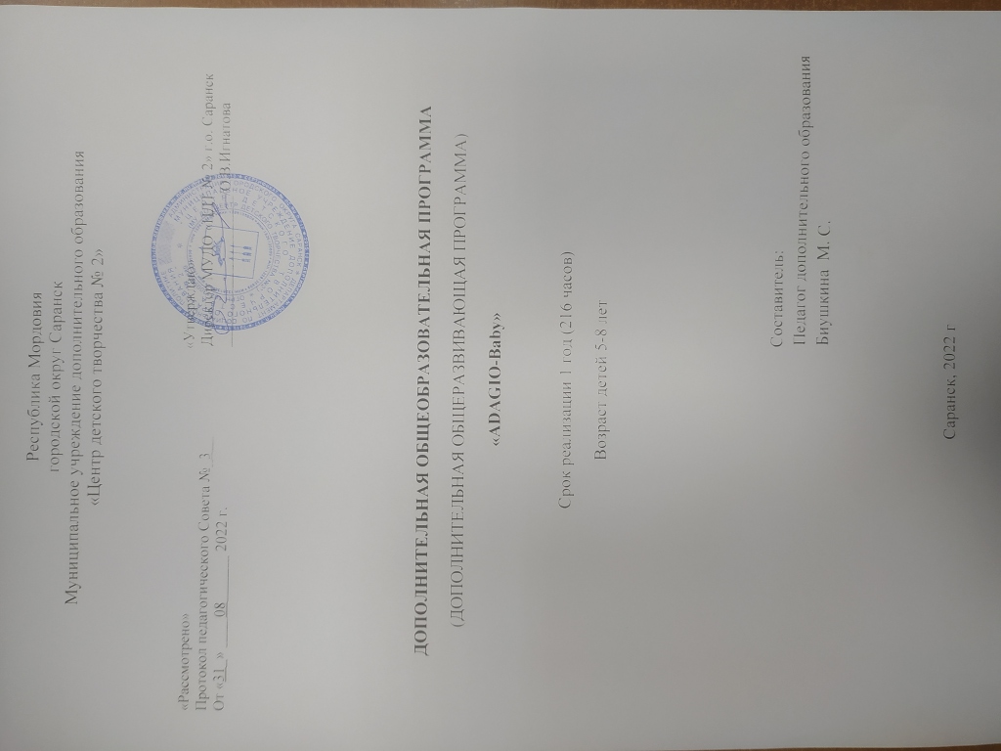
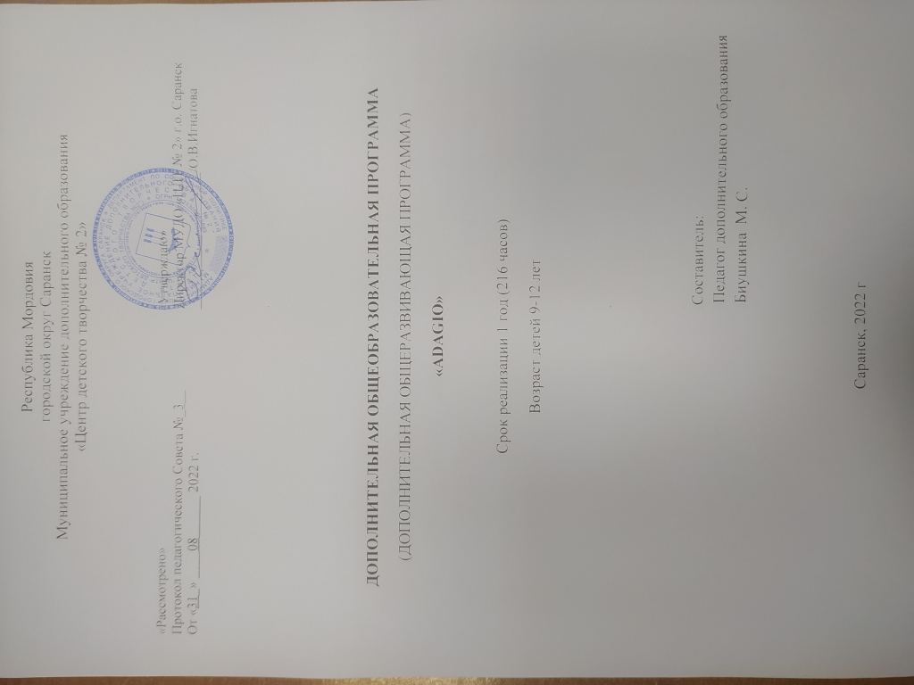
Реализация образовательной программы

Slide 4
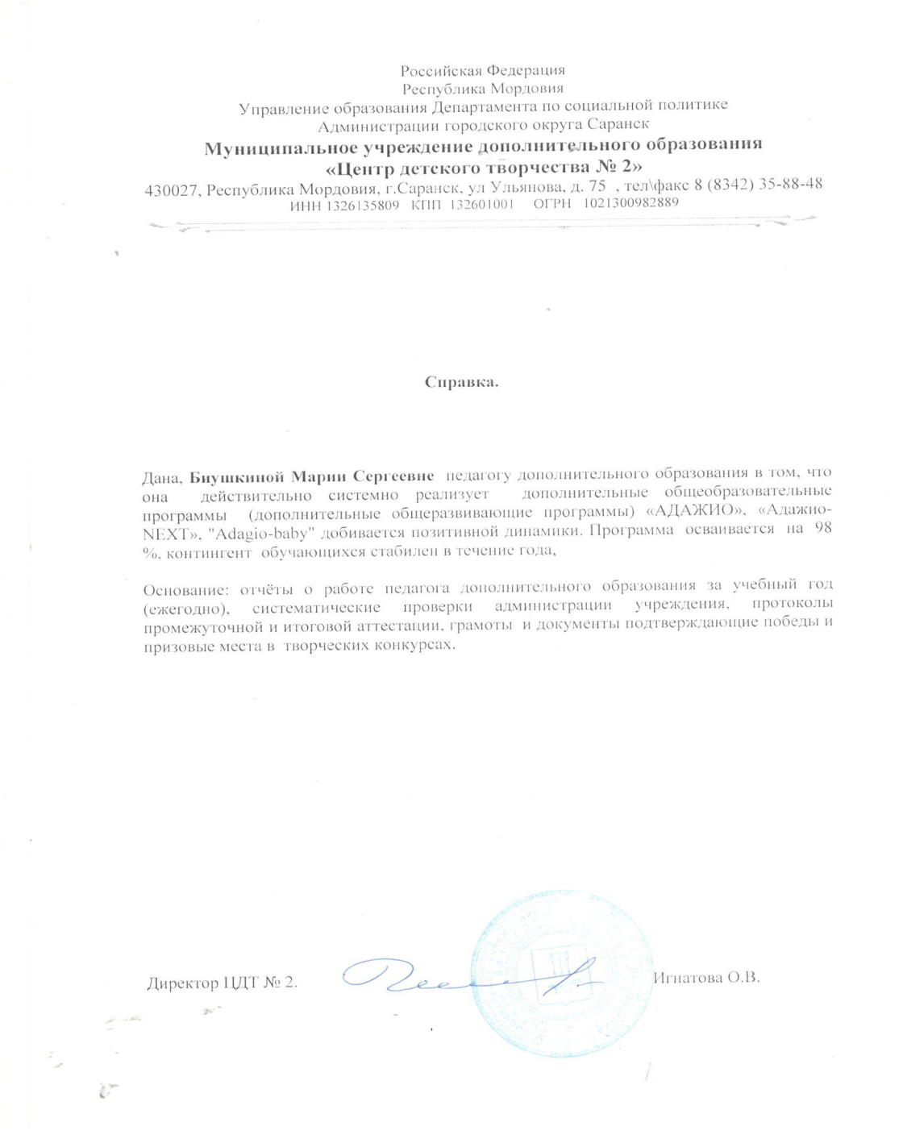

Slide 5
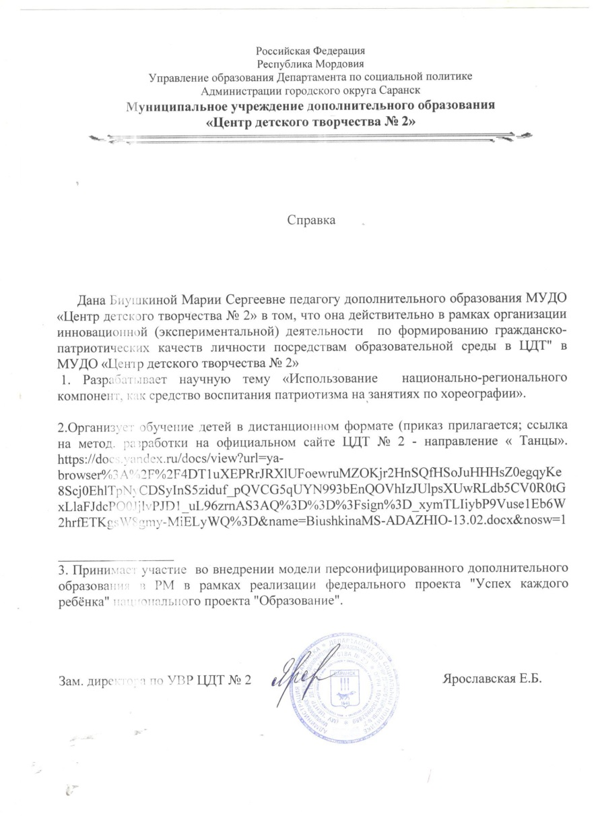
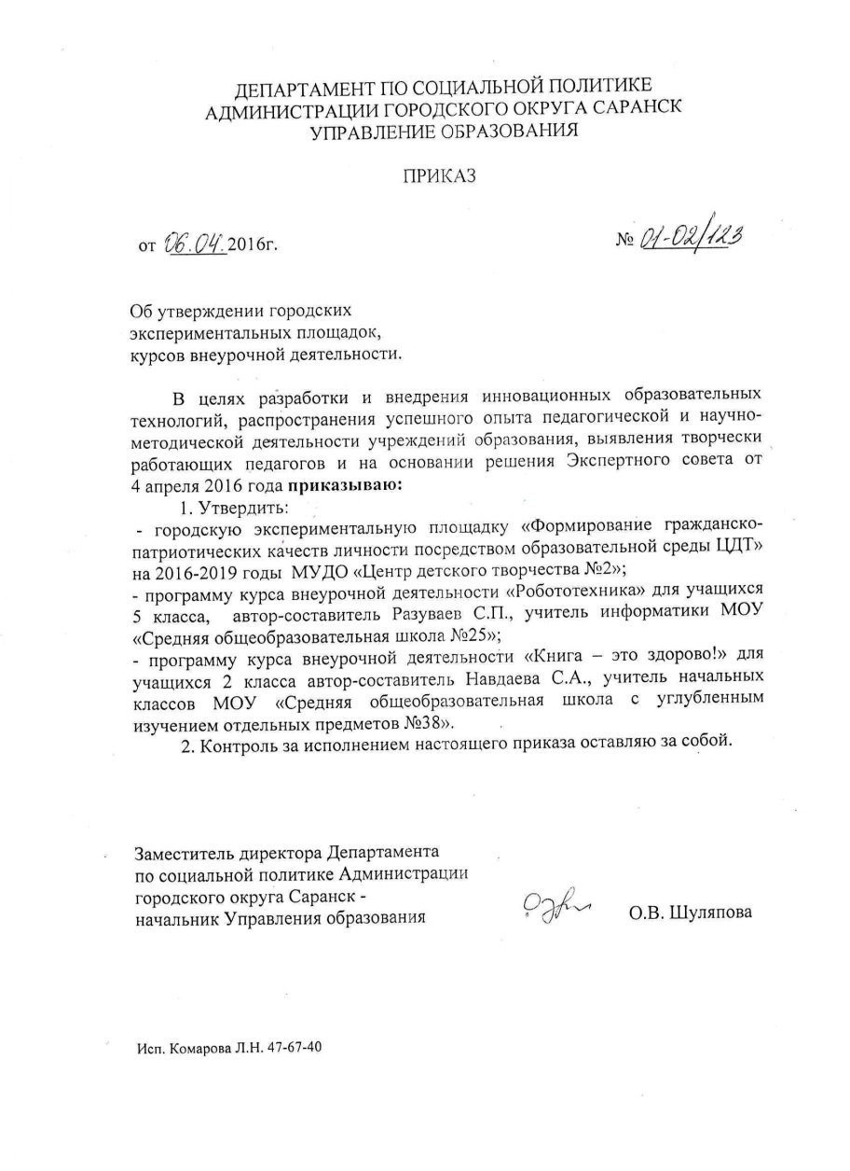
Результаты участия в инновационной деятельности

Slide 6
Участие детей в международных конкурсах
Дата | Название конкурса | Коллектив, группа | Результативность
25 октября 2019 г. | III Международный фестиваль-конкурс «Чудеса искусства» | Адажио 6-9 лет | Лауреат III степени
 |  | Адажио 6-9 лет | Диплом I степени
 |  | Адажио 10-12 лет | Диплом I степени
 |  | Адажио 6-9 лет | Диплом III степени
25 января 2019 г. | III Международный фестиваль-конкурс «Чудеса искусства» | Адажио 10-12лет | Лауреат III степени

Slide 7
Участие детей в международных конкурсах
Дата | Название конкурса | Коллектив, группа | Результативность
16 марта 2019 г. | Музыка звезд | Адажио 5-6 лет | Лауреат III степени
 |  | Адажио 8-9лет | Лауреат III степени
2 апреля 2022г. | Международный фестиваль-конкурс «Музыка звезд» | ADAGIO-NEXT 11-14 лет | Лауреат II степени
 |  | ADAGIO-BABY 7-9 лет | Лауреат III степени
 |  | ADAGIO 9-12 лет | Лауреат III степени

Slide 8
Участие детей в международных конкурсах
Дата | Название конкурса | Коллектив, группа | Результативность
5 марта 2022 г. | Международный конкурс- фестиваль «Солнечный свет» (образовательный портал) | Адажио | I место
 |  | Адажио-беби | I место
 |  | Адажио-next | I место
19 ноября 2022г. | Международный фестиваль-конкурс «Таланты России» | ADAGIO-NEXT 11-14 лет | Лауреат III степени

Slide 11
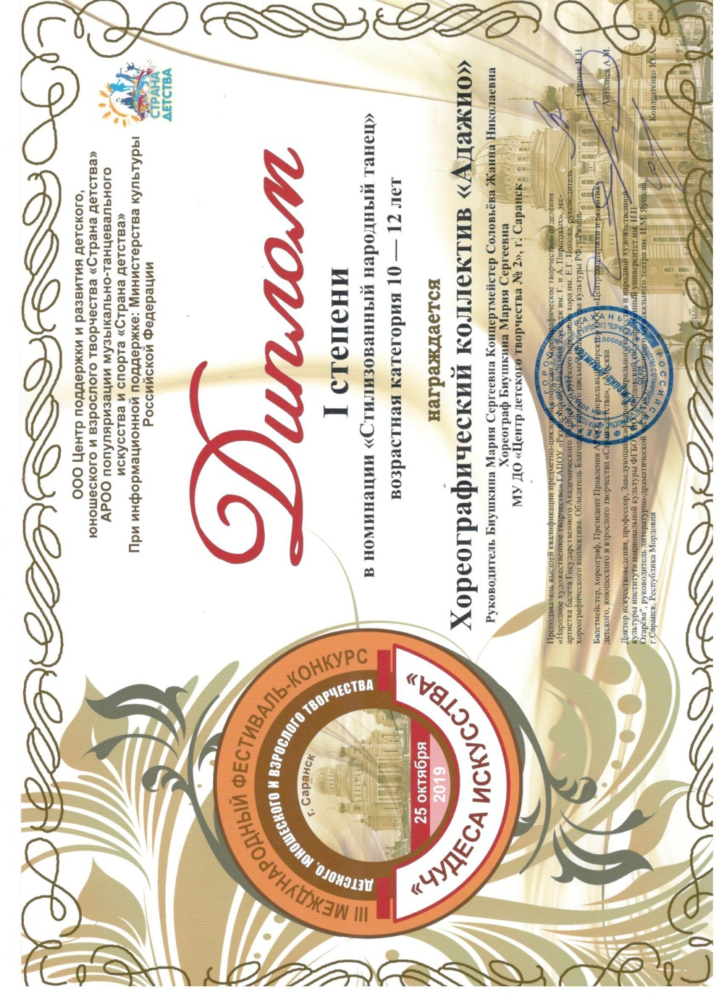
Участие детей в конкурсах

Slide 14
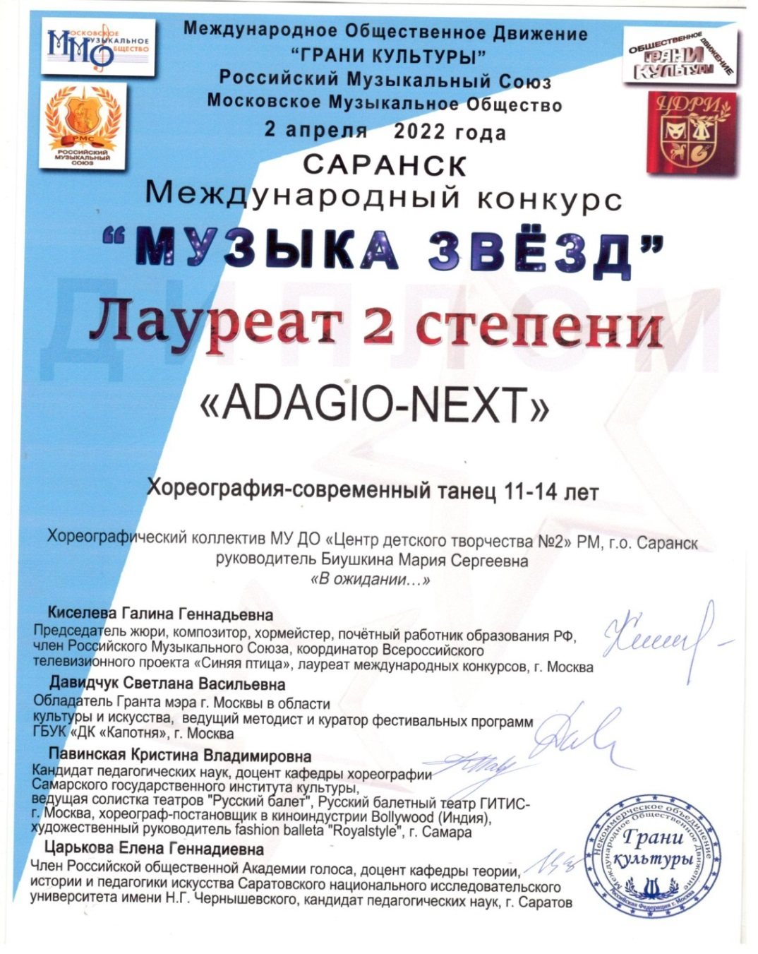

Slide 15
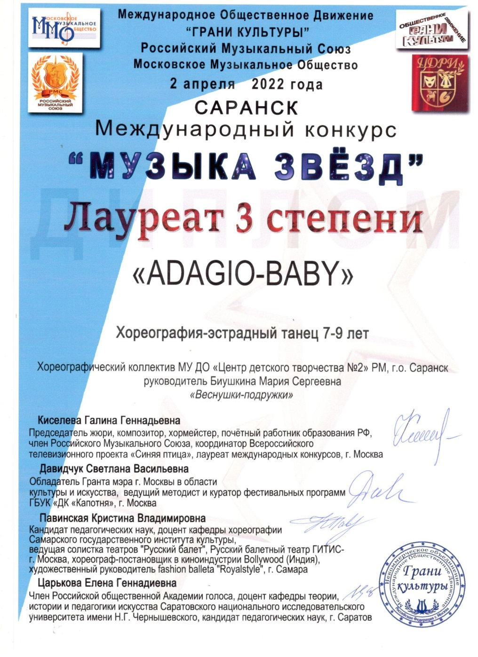

Slide 16
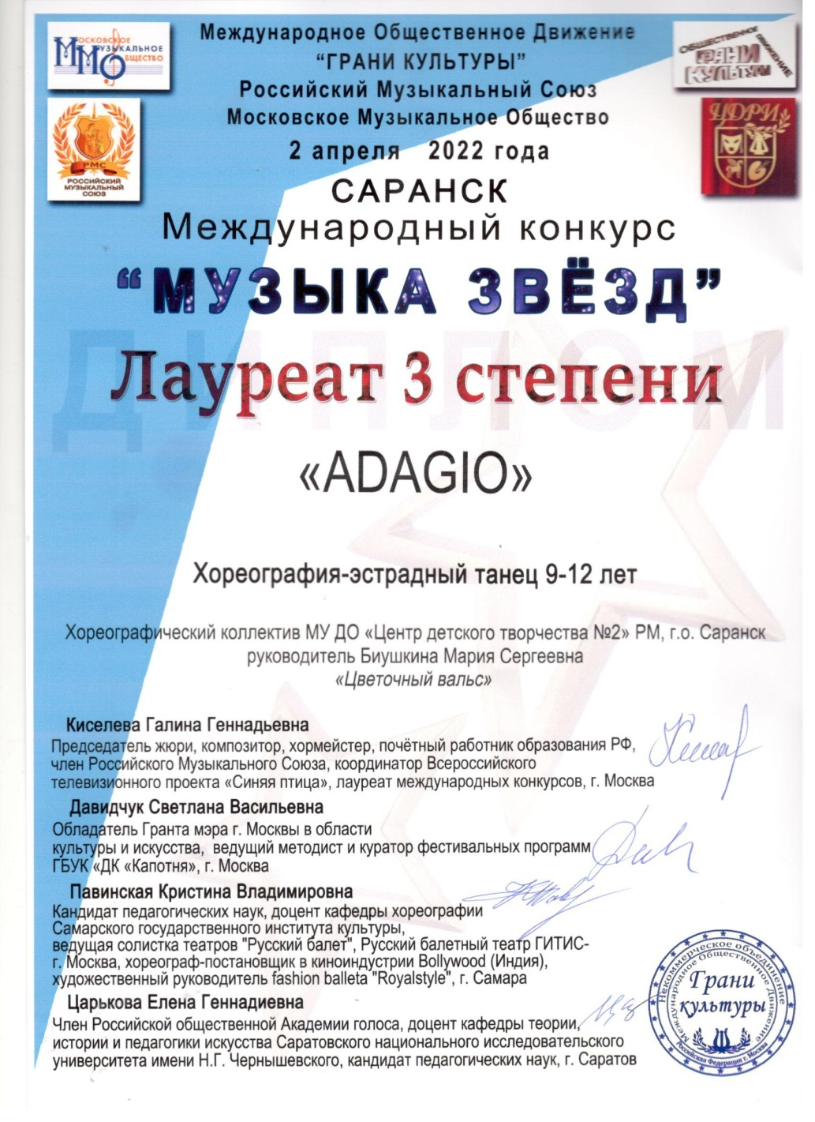

Slide 17
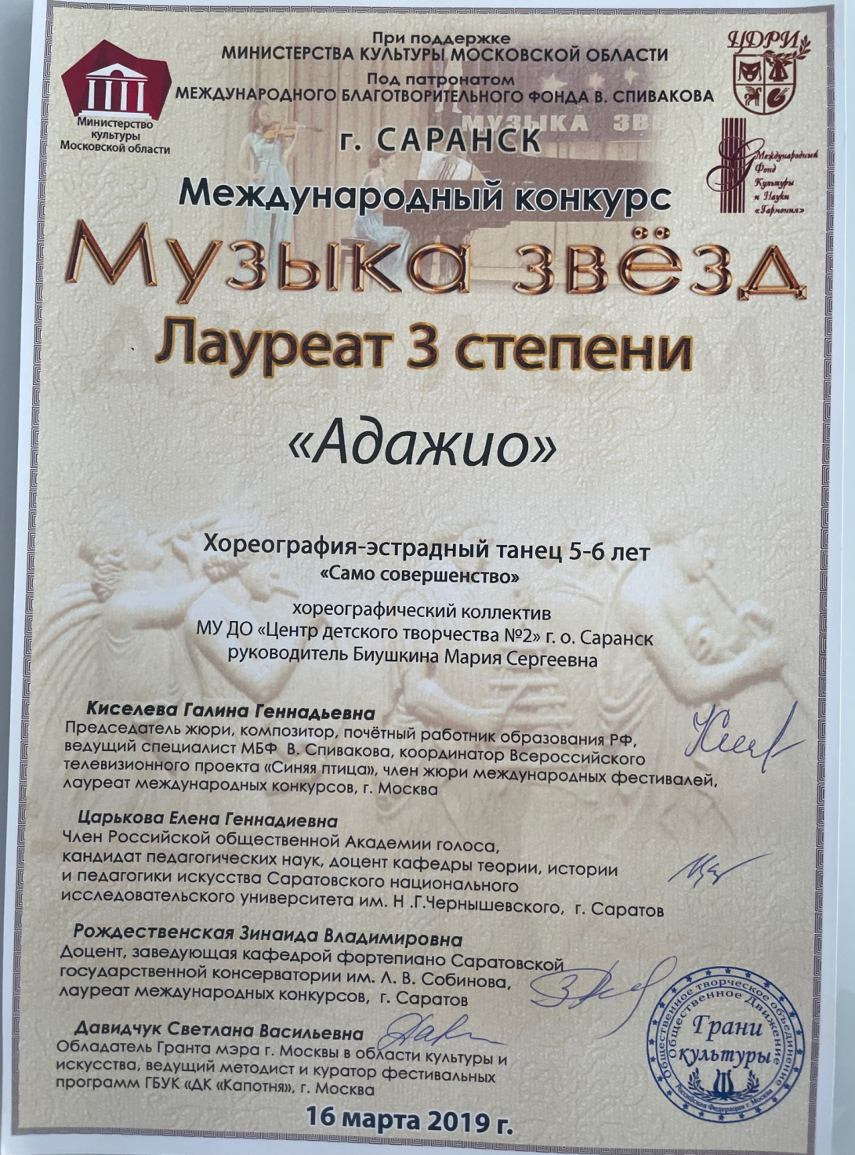

Slide 18
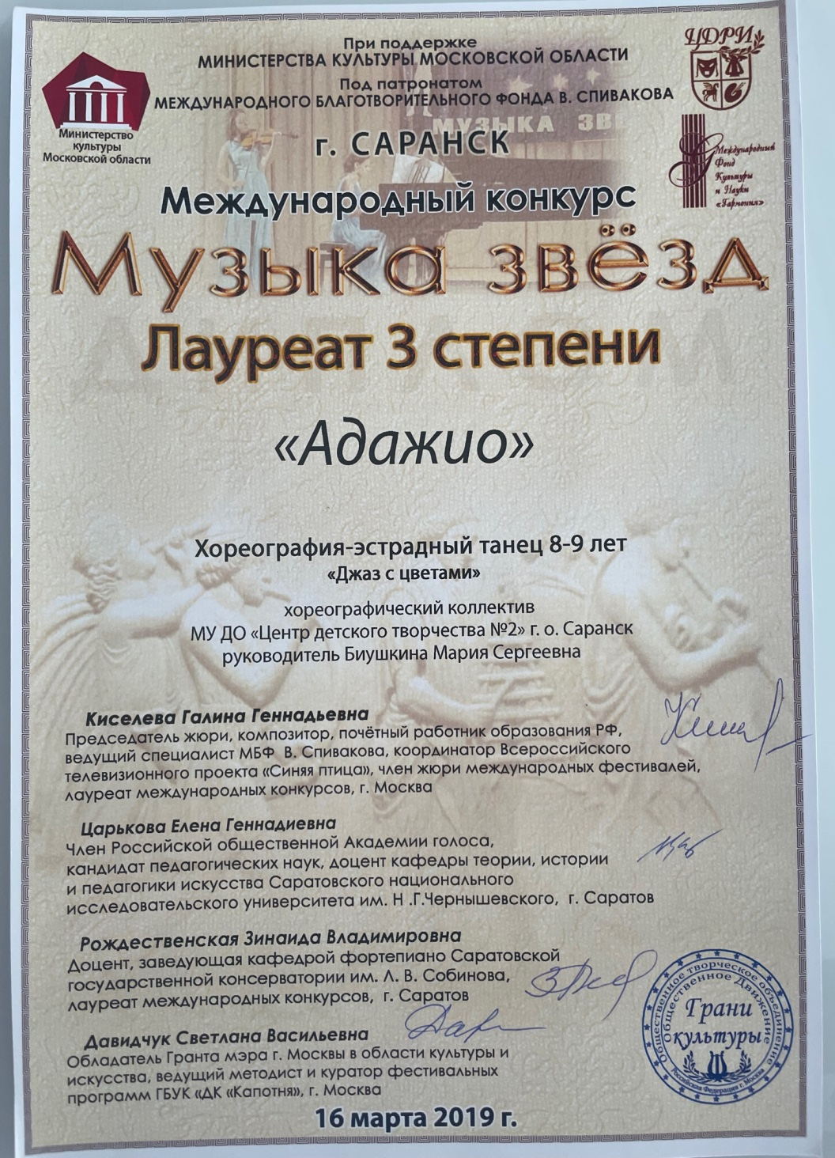

Slide 19
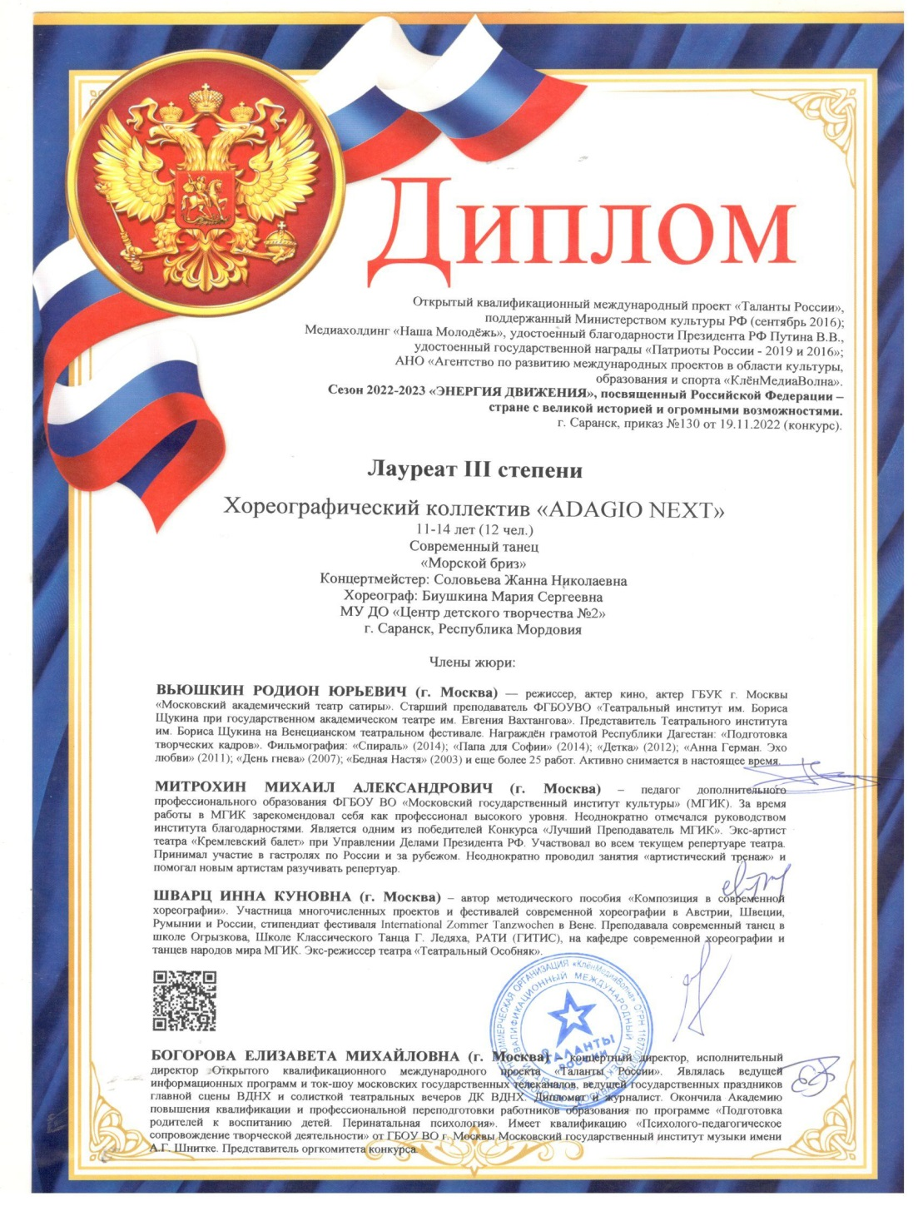

Slide 23
Участие детей во Всероссийских конкурсах
Дата | Название конкурса | Коллектив, группа | Результативность
16 ноября 2019 г. | Добрые звуки Земли | ADAGIO 8-10 лет | Лауреат I степени
 |  | ADAGIO-NEXT 11-14 лет | Лауреат I степени
 |  | ADAGIO-BABY | Лауреат II степени
 |  | ADAGIO 8-10 лет | Лауреат II степени
 |  | ADAGIO-NEXT 11-14 лет | Лауреат II степени

Slide 24
Участие детей во Всероссийских конкурсах
Дата | Название конкурса | Коллектив, группа | Результативность
18 апреля 2021 г. | Всероссийский многожанровый конкурс –фестиваль «Надежда» | ADAGIO 10-12 лет | Дипломант II степени
 |  | ADAGIO-NEXT 13-15 лет | Дипломант II степени
 |  | ADAGIO-BABY | Лауреат II степени
 |  | ADAGIO 8-10 лет | Лауреат II степени
 |  | ADAGIO-NEXT 11-14 лет | Лауреат II степени

Slide 25
Участие детей во Всероссийских конкурсах
Дата | Название конкурса | Коллектив, группа | Результативность
18 апреля 2021 г. | Всероссийский многожанровый конкурс –фестиваль «Надежда» | ADAGIO 10-12 лет | Дипломант II степени
 |  | ADAGIO-NEXT 13-15 лет | Дипломант II степени
16 апреля 2022 г. | Всероссийский хореографический конкурс –фестиваль «Ступени» | ADAGIO-NEXT 13-15 лет | Диплом участника

Slide 26
Участие детей во Всероссийских конкурсах
Дата | Название конкурса | Коллектив, группа | Результативность
15 января 2023 г. | Всероссийский многожанровый конкурс –фестиваль «Вдохновение» | ADAGIO-NEXT 11-14 лет | Диплом участника

Slide 27
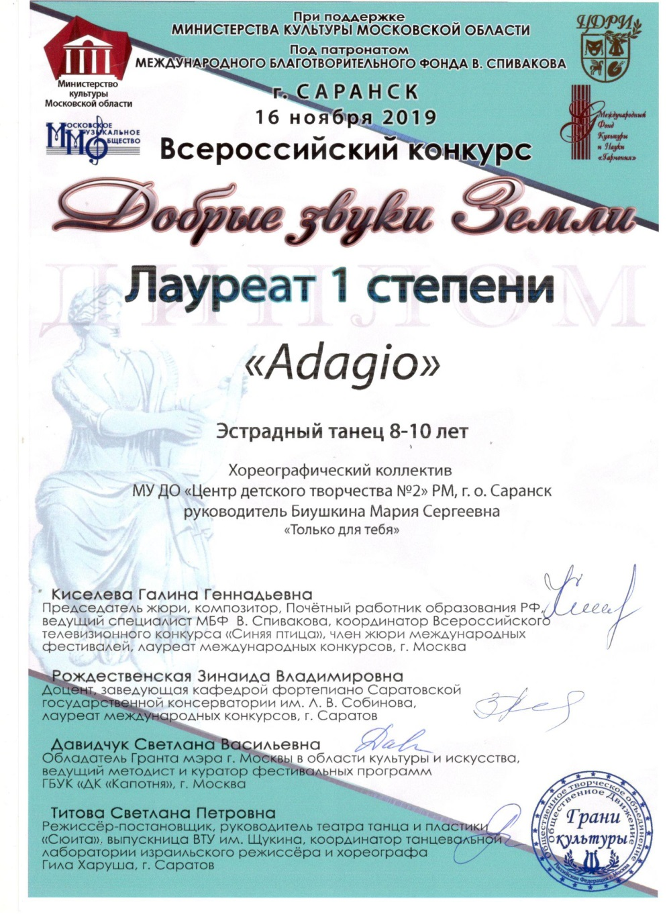

Slide 28
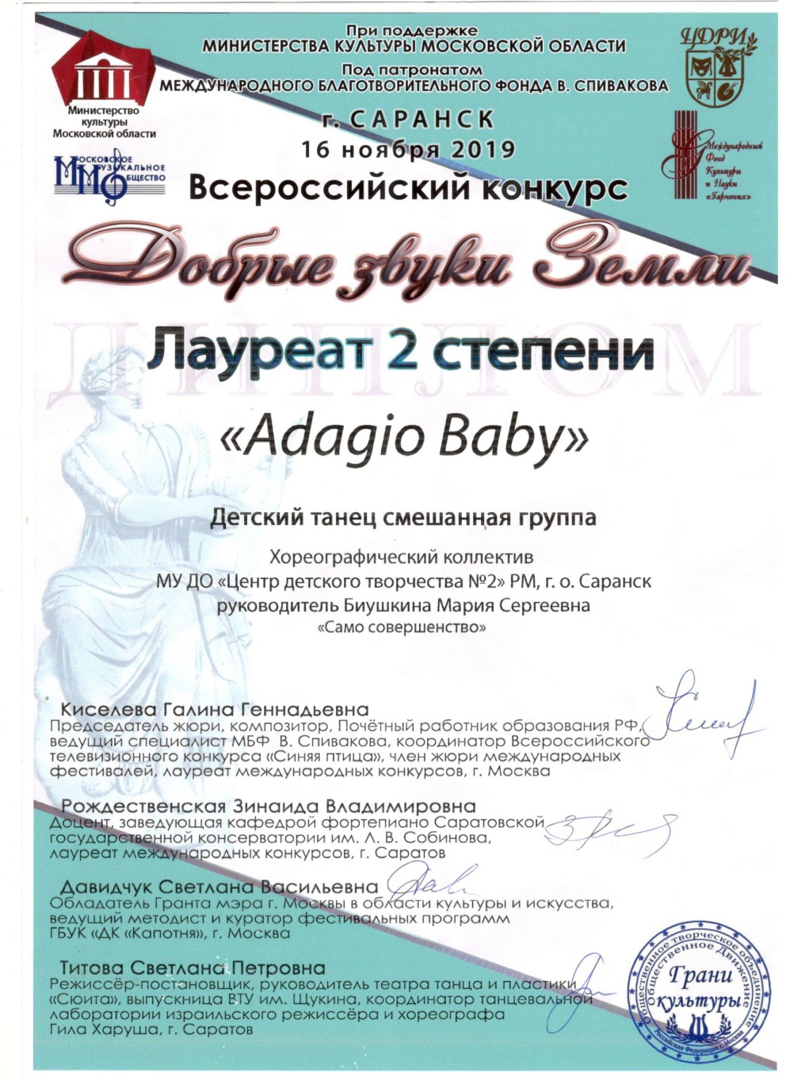

Slide 29
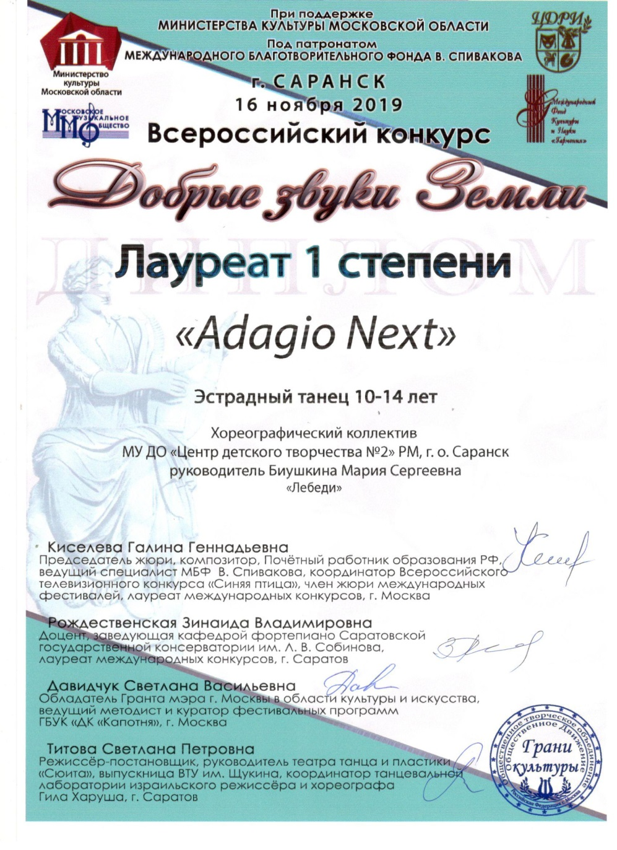

Slide 30
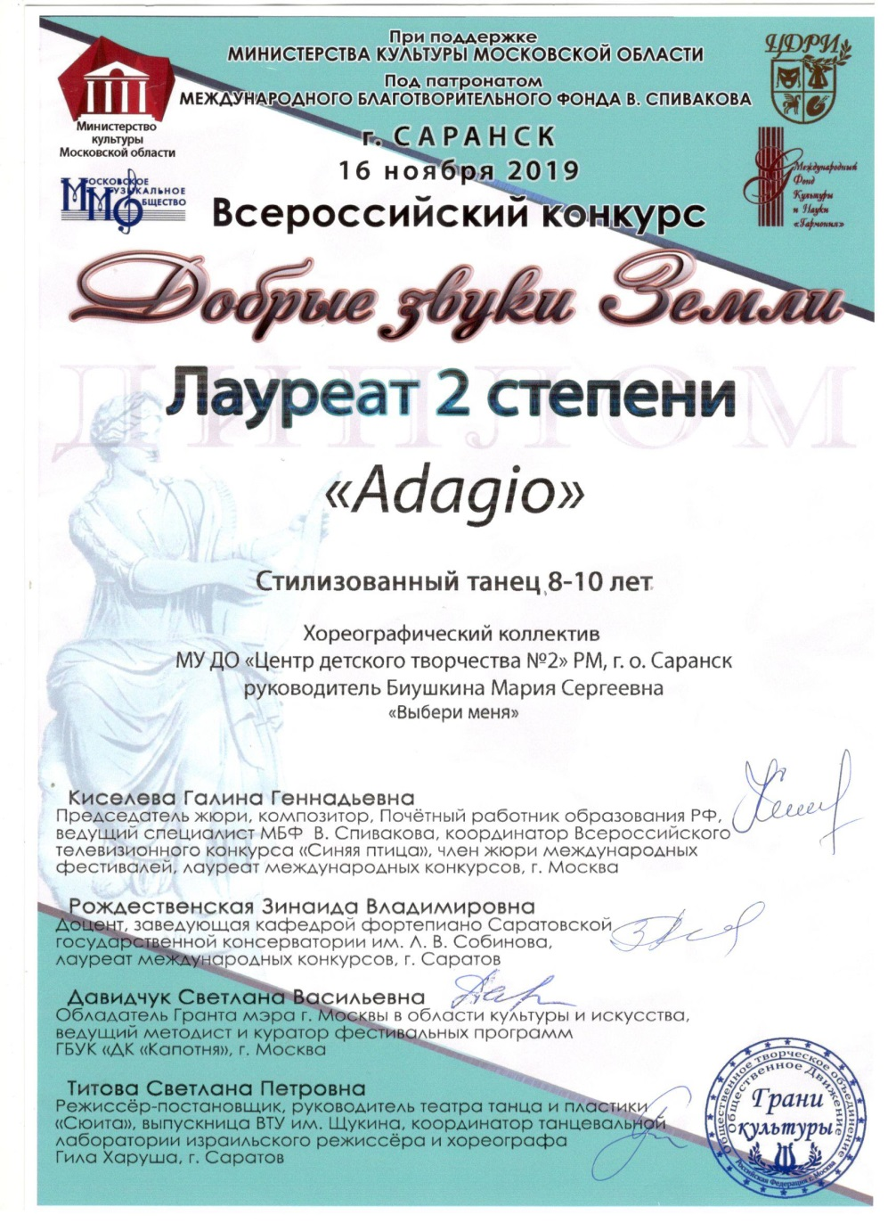

Slide 31
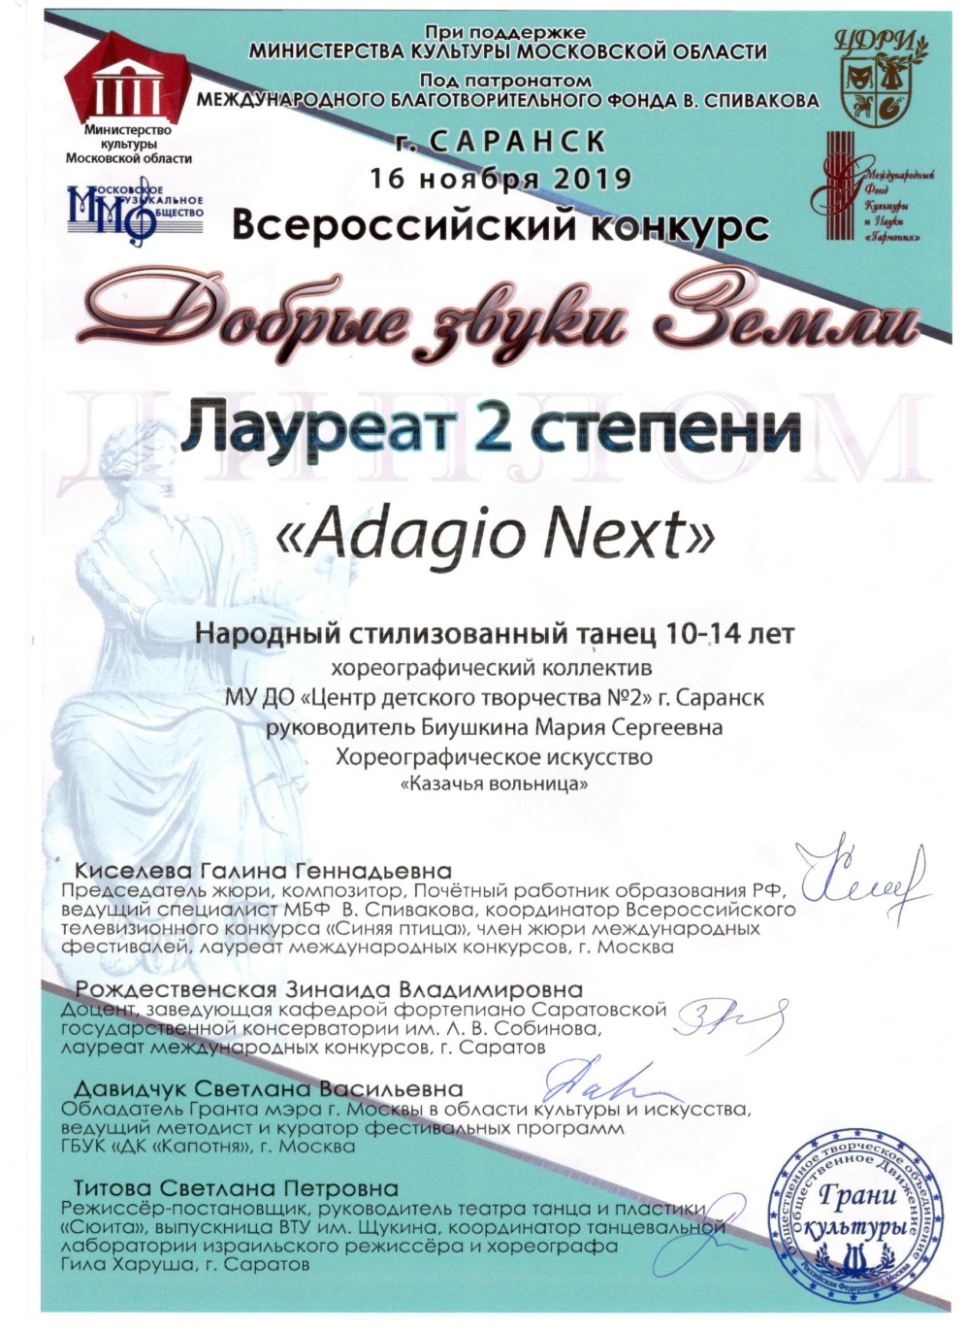

Slide 33
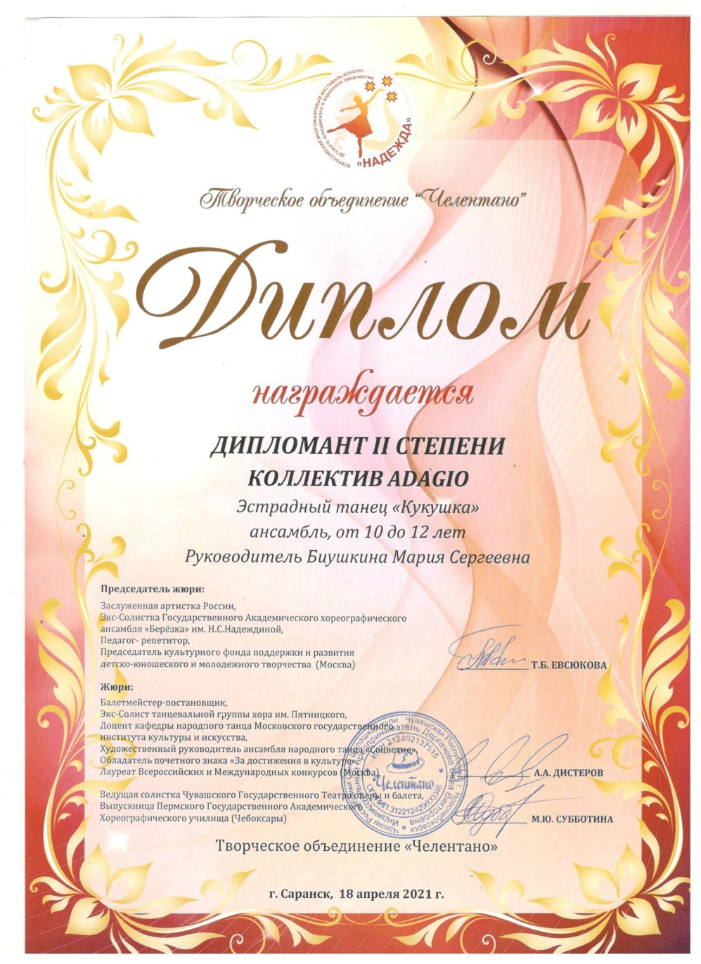

Slide 34
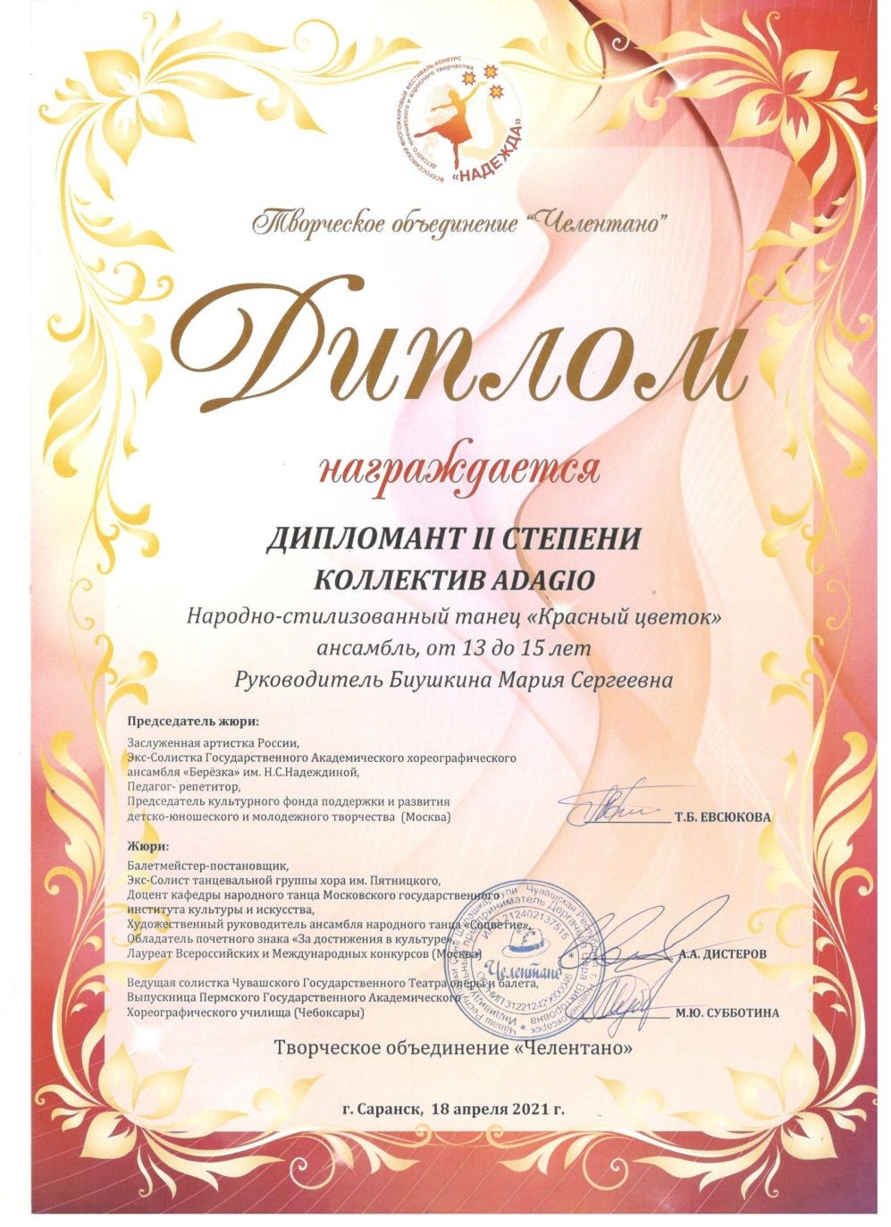

Slide 35
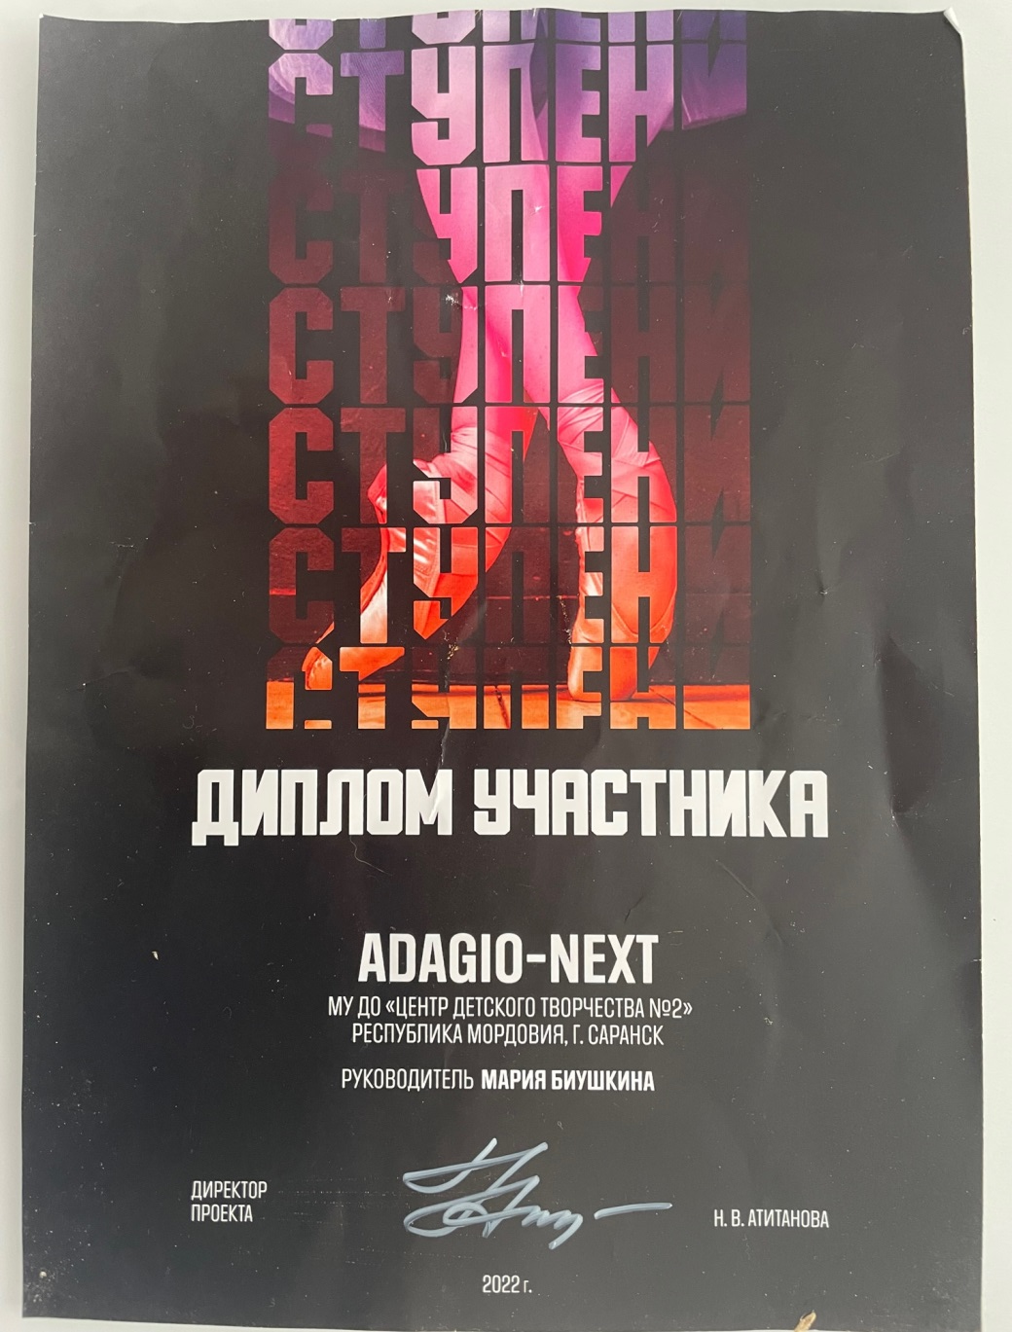

Slide 36
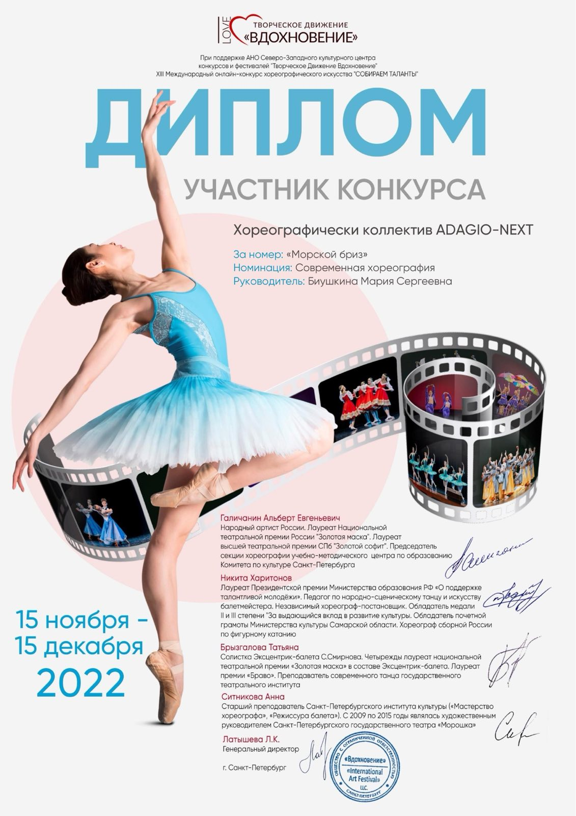

Slide 38
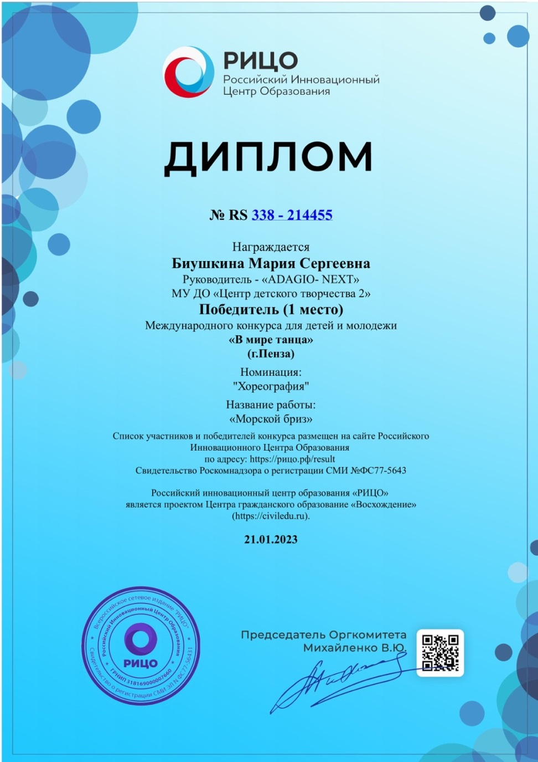

Slide 39
Наличие публикаций в интернете

Slide 40
Выступления на научно-практических конференциях, педчтениях, семинарах, секциях; проведение мероприятий, открытых занятий и .т.п.
Дата | Место выступления | Тема
30.08.2021 г. | Педагогический совет МУДО «Центр детского творчества №2» | «Совершенствование качества обучения и воспитания в танцевальном коллективе » | доклад
27.08.2022 г. | Педагогический совет МУДО «Центр детского творчества №2» | «Организация деятельного подхода в обучении и увеличение самостоятельности учащихся в приобретении знаний, а так же работа с различными источниками информации». | доклад

Slide 41
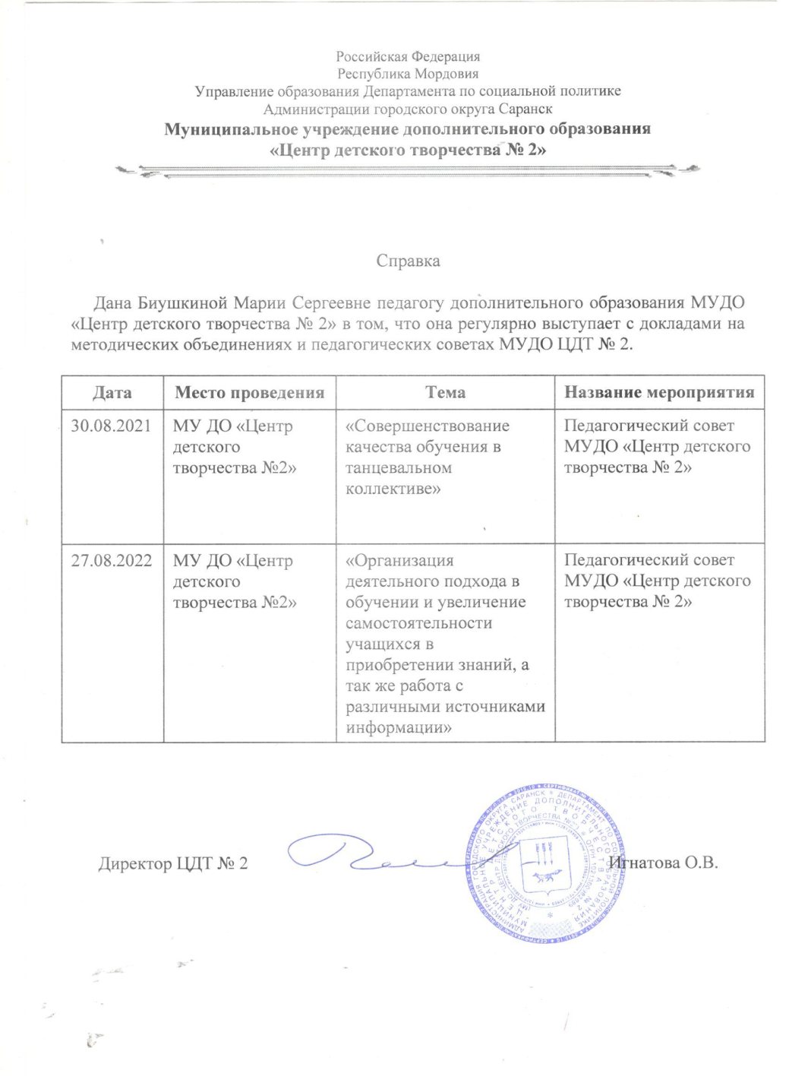

Slide 42
Проведение мастер-классов и открытых мероприятий
Дата | Место проведения | Тема
20.11.2021 г. | МУДО «Центр детского творчества №2» | «Тепло по Родине» | Открытое занятие
11.02.2022 г. | МУДО «Центр детского творчества №2» | «Мордовский народный танец-как национально региональный компонент на занятиях по хореографии» | Открытое занятие
13.02.2023 г. | МУДО «Центр детского творчества №2» | «Эх, яблочко» | Открытое занятие

Slide 43
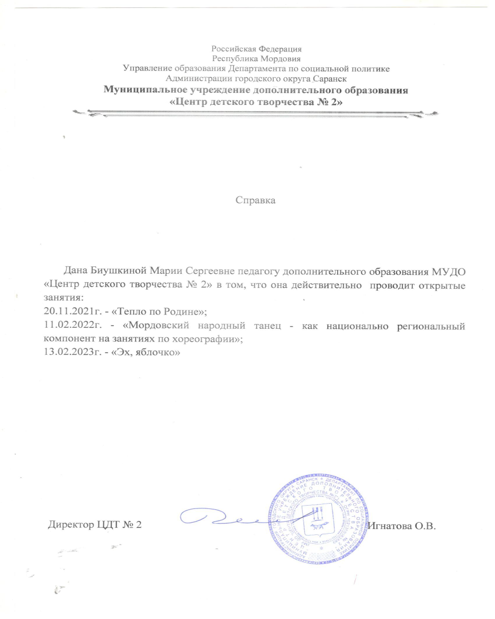
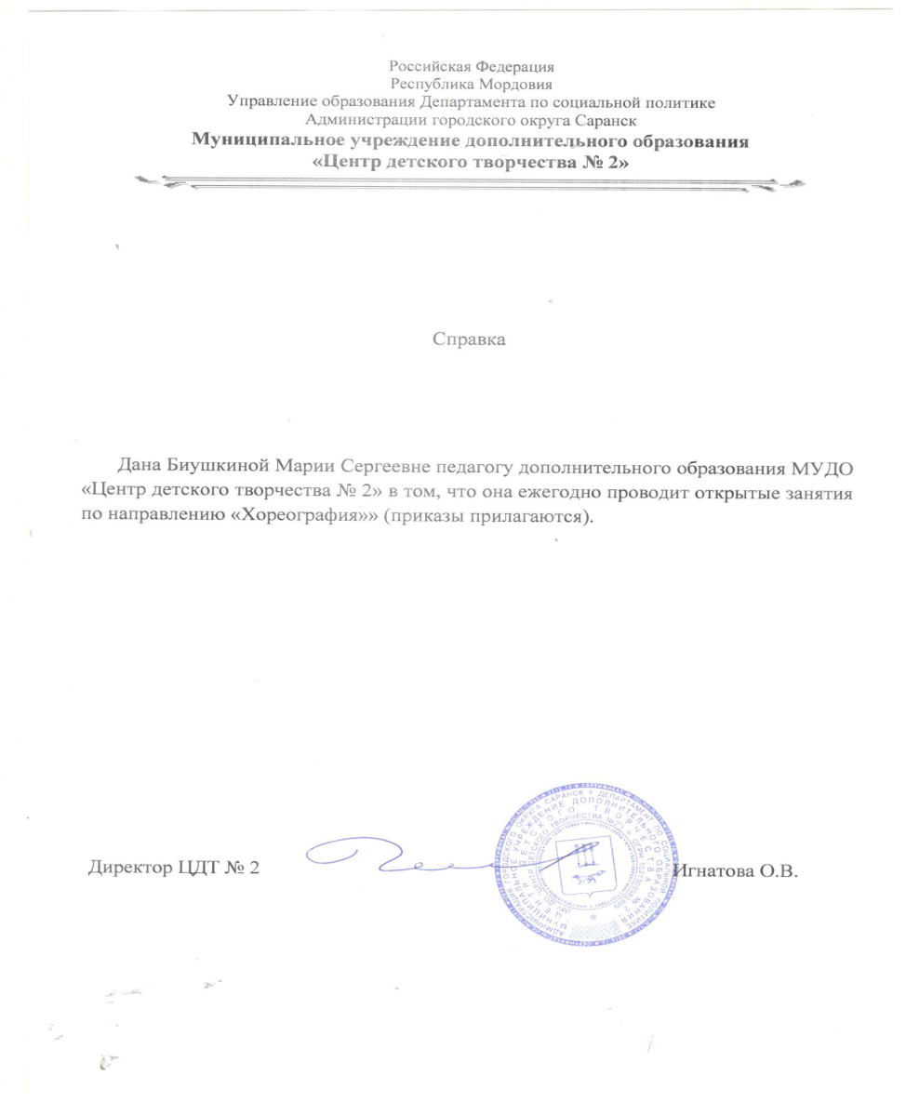
Проведение мастер-классов и открытых мероприятий

Slide 44
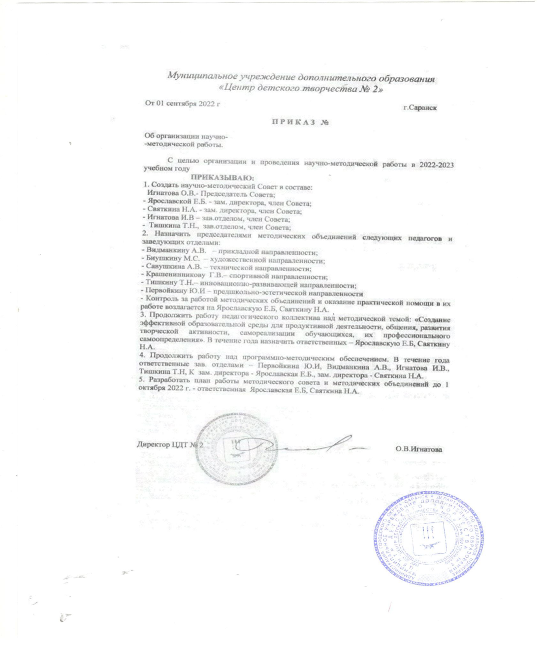
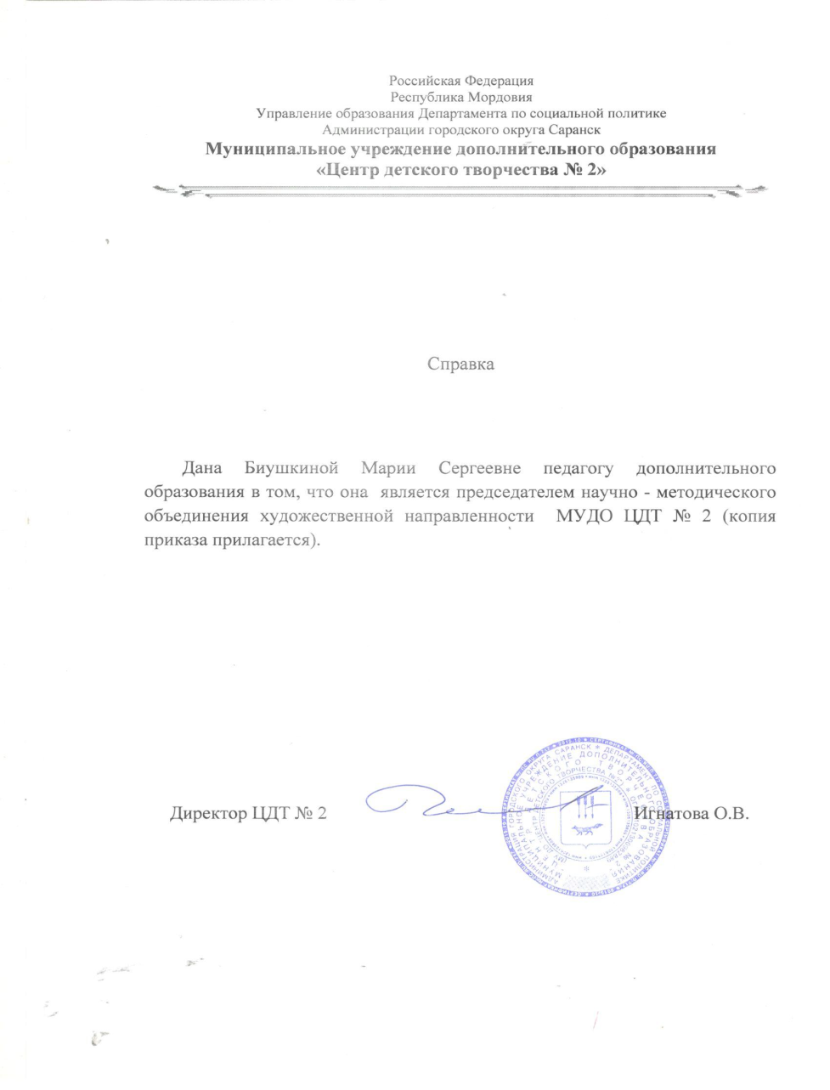
Общественно-педагогическая активность педагога

Slide 45
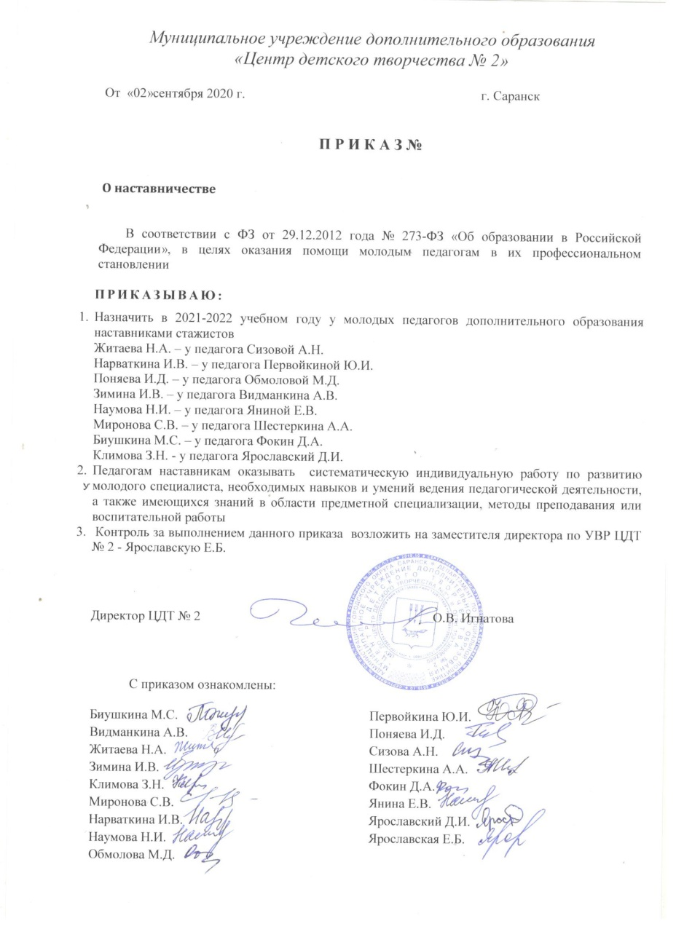
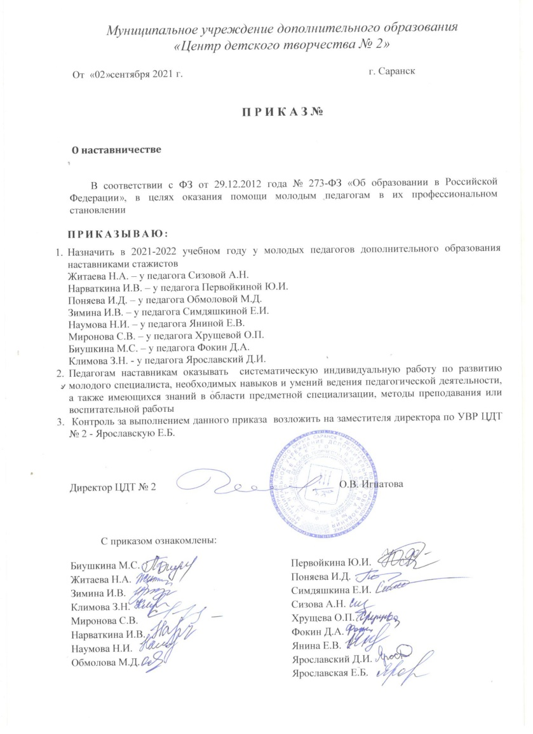
Наставничество

Slide 46
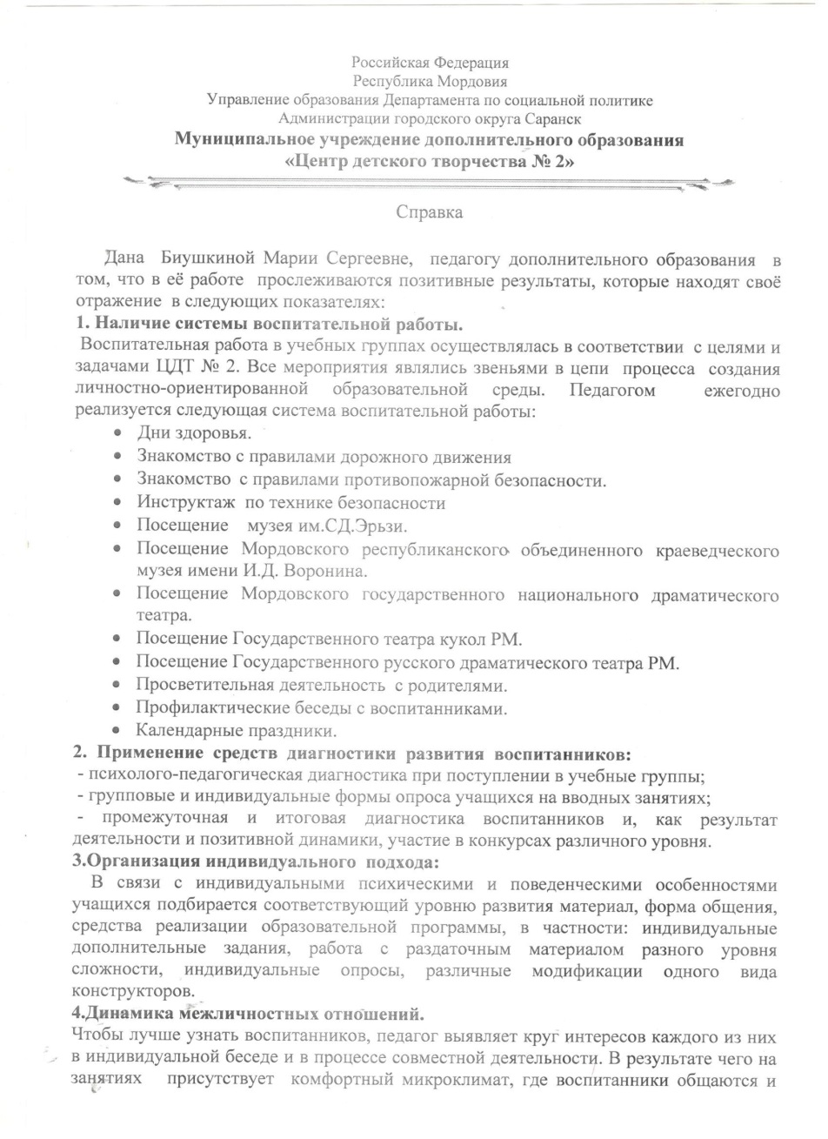
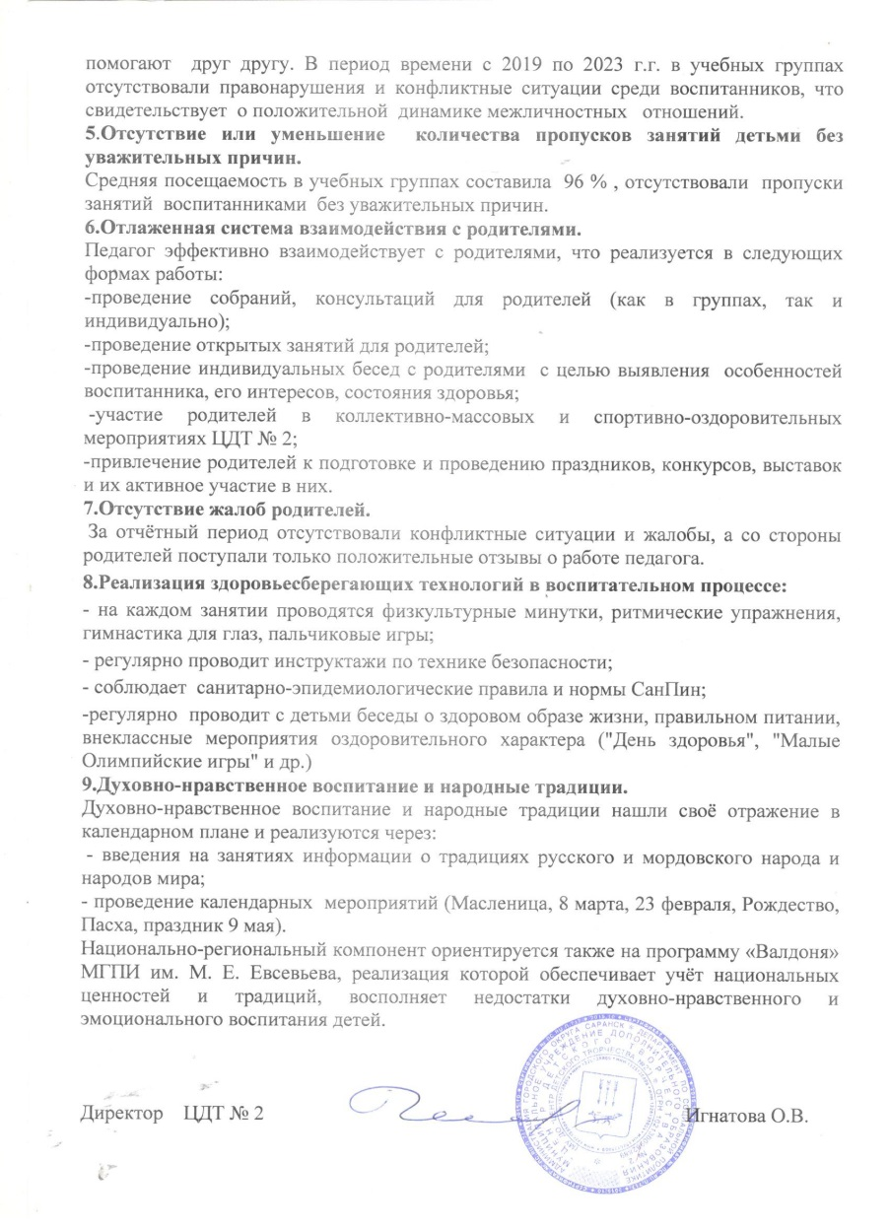
Позитивные результаты работы с детьми

Slide 47
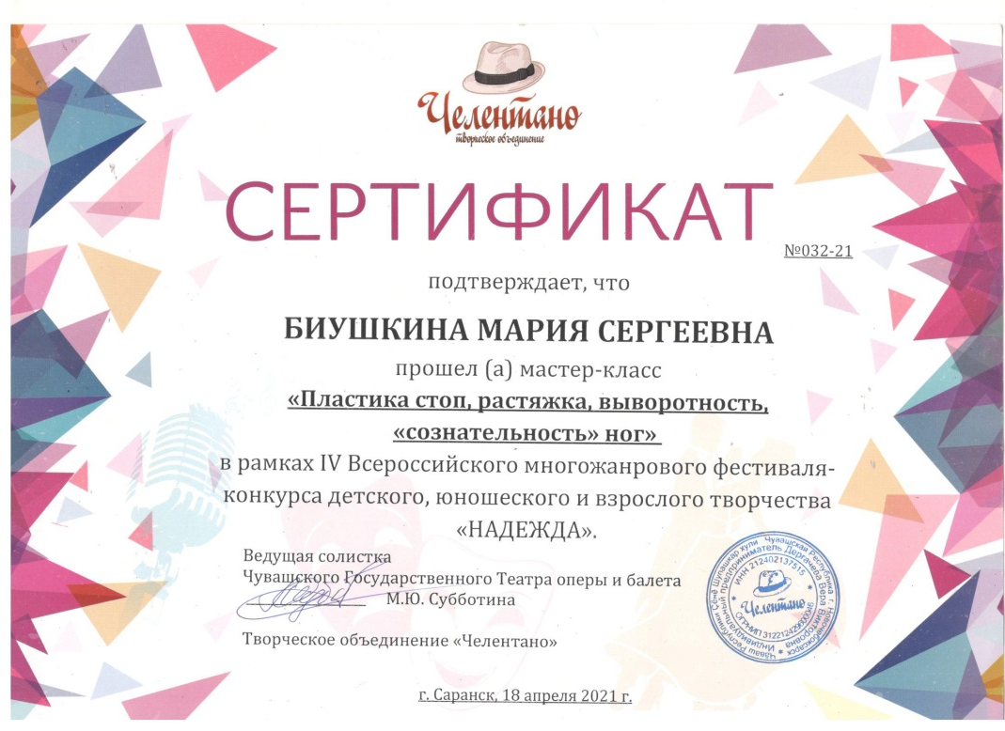
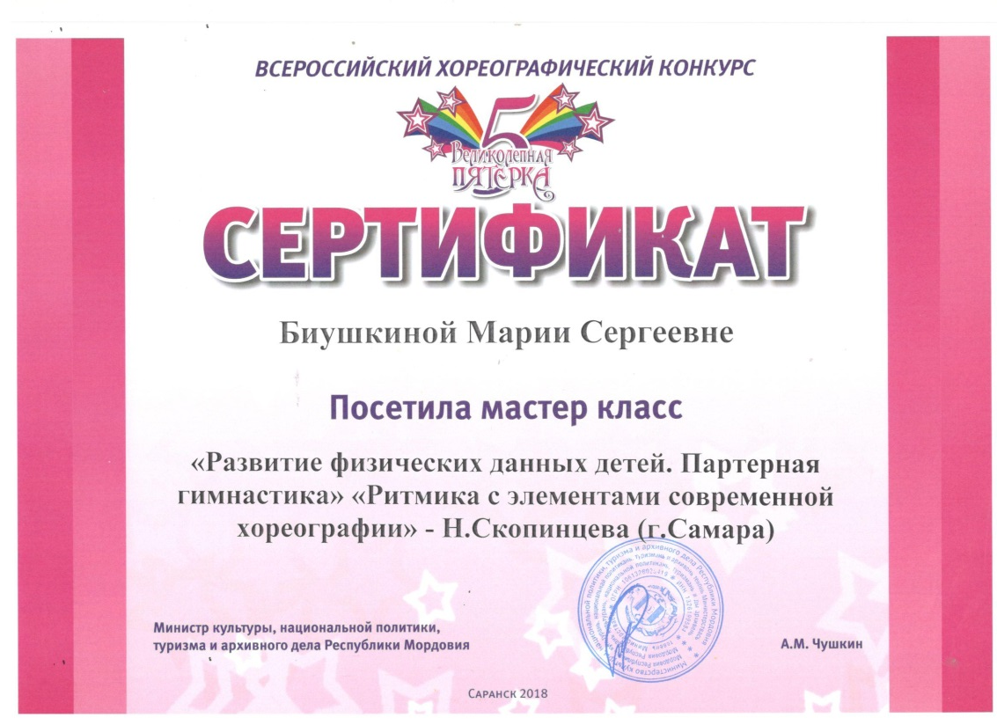
Участие педагога в профессиональных конкурсах

Slide 48
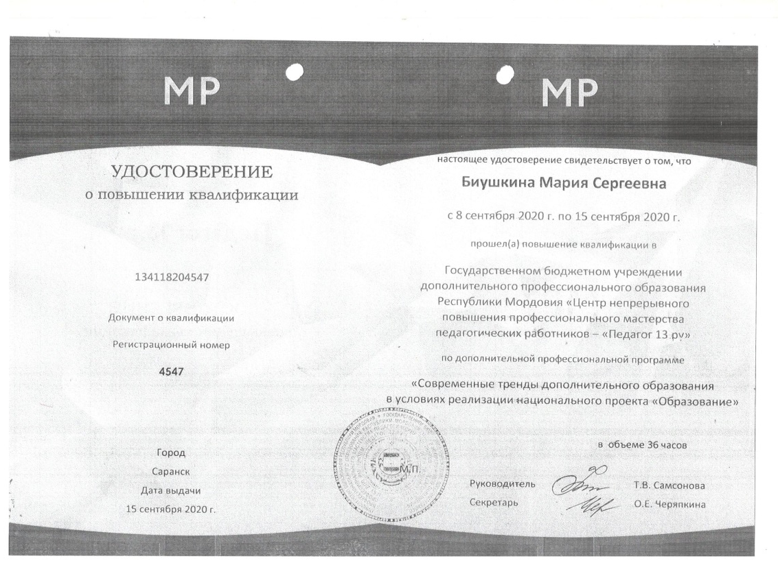
Участие педагога в профессиональных конкурсах

Slide 49
Участие педагога в профессиональных конкурсах

Slide 50
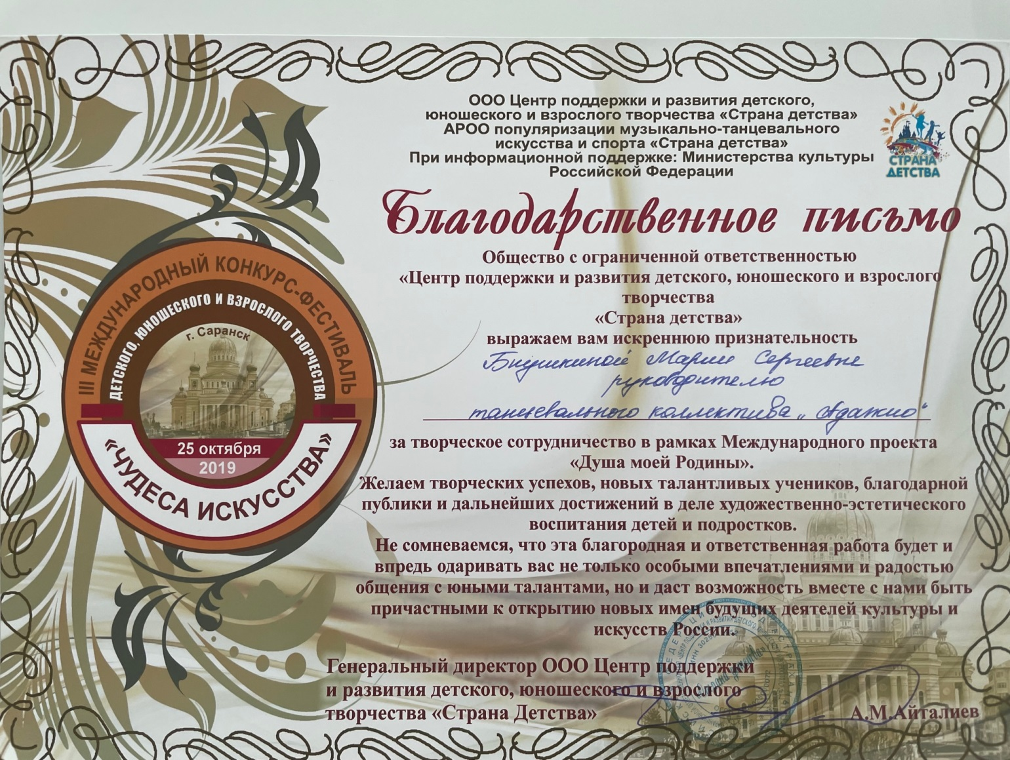
Награды и поощрения в межаттестационный период

Slide 51
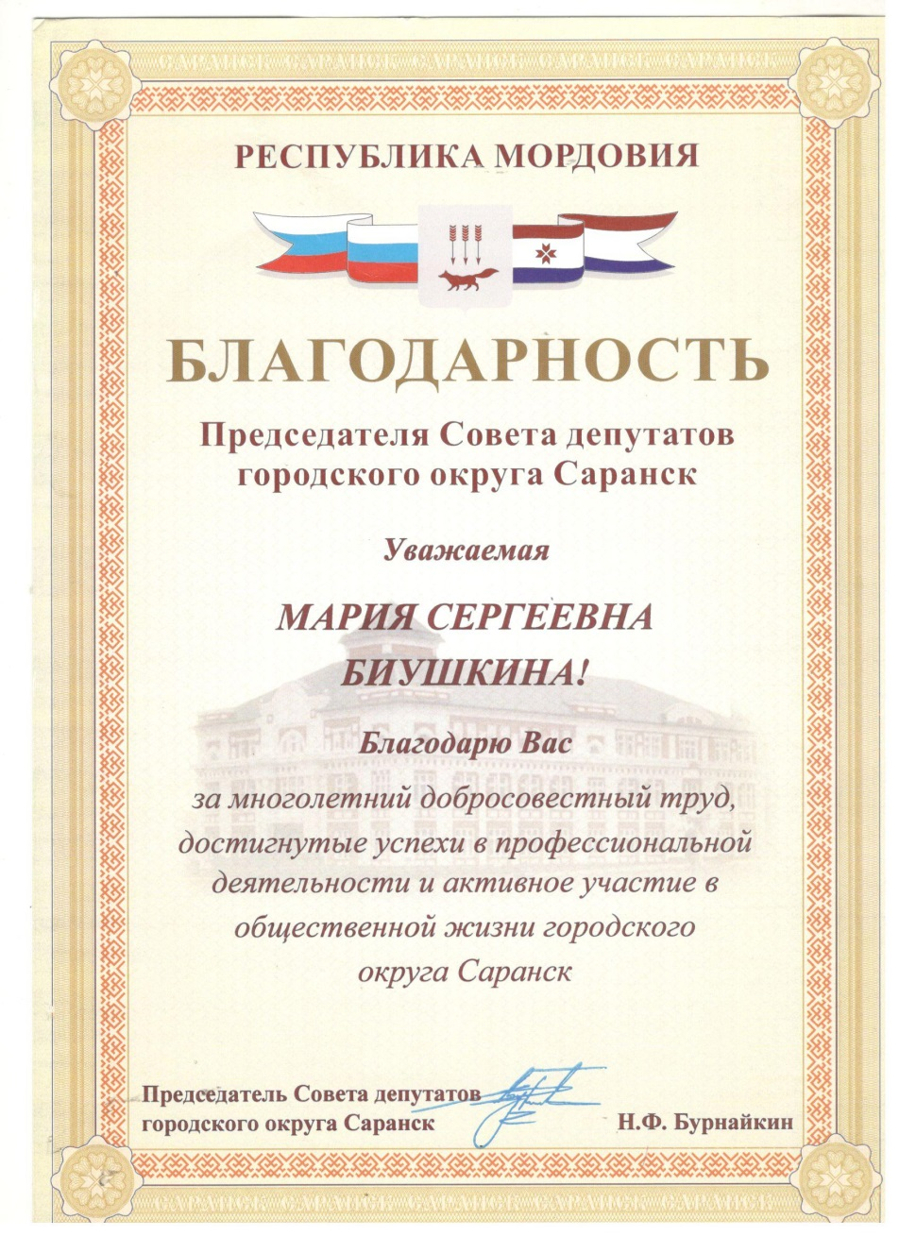
Награды и поощрения в межаттестационный период

Slide 52
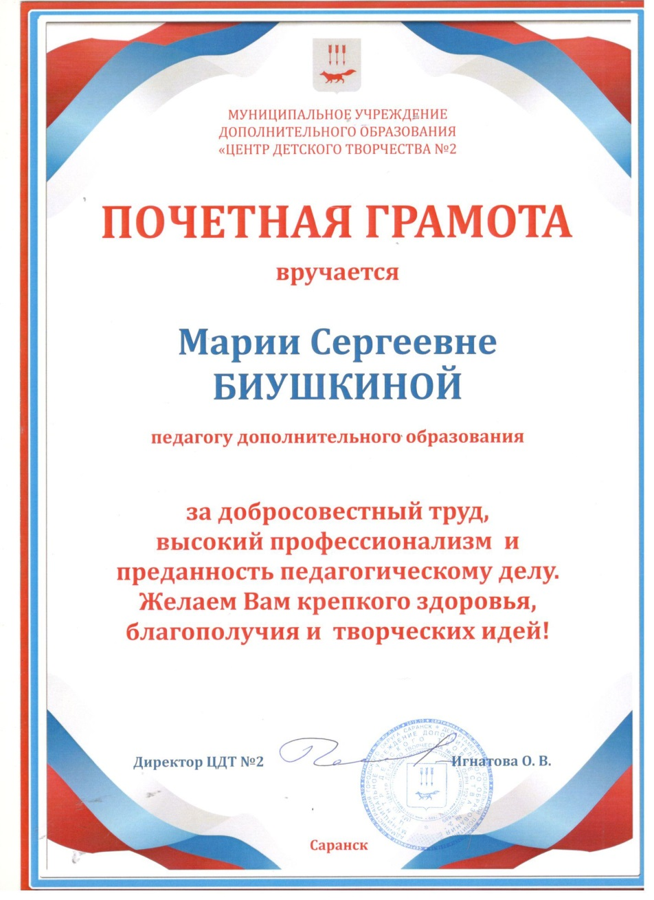
Награды и поощрения в межаттестационный период

Slide 53
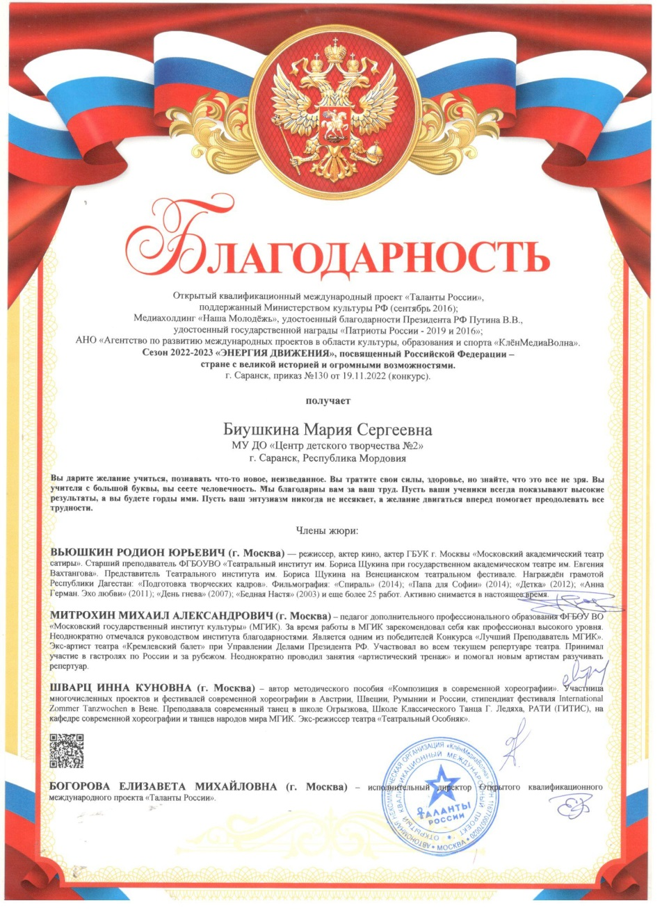
Награды и поощрения в межаттестационный период

Slide 54
Награды и поощрения в межаттестационный период

Slide 55
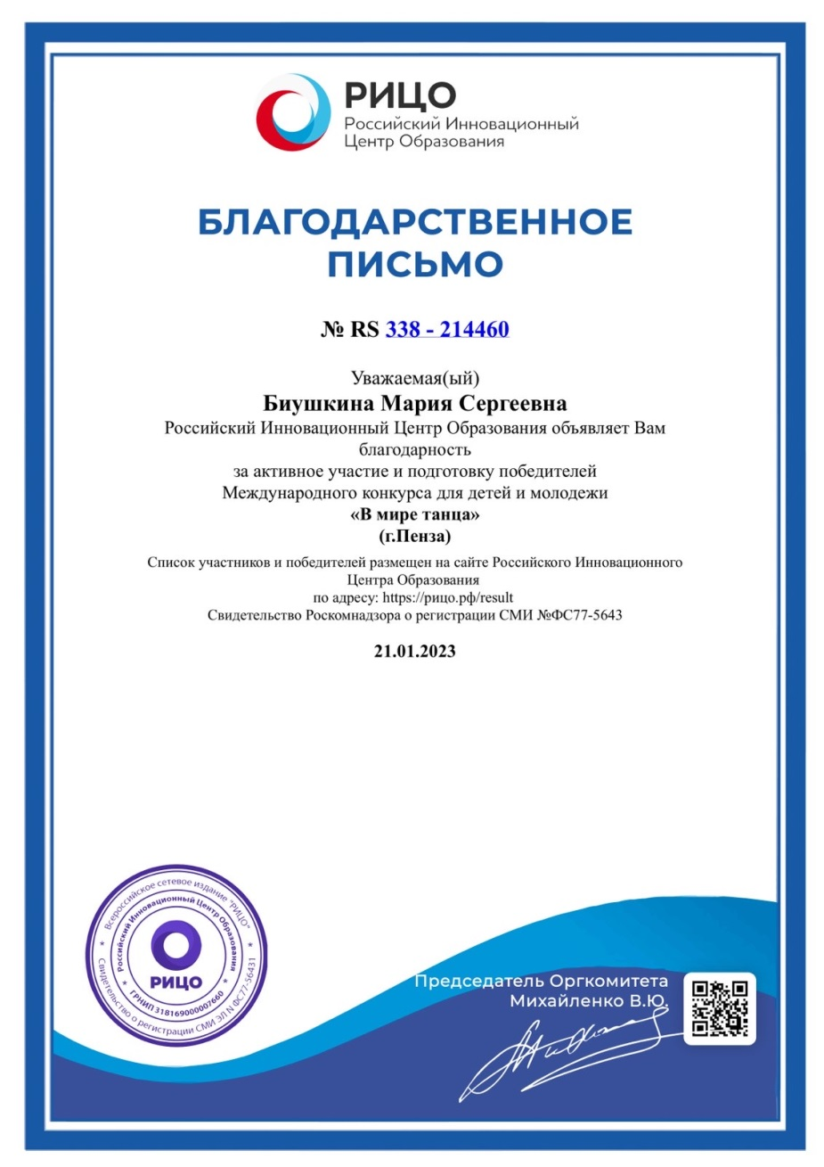
Награды и поощрения в межаттестационный период

Slide 56
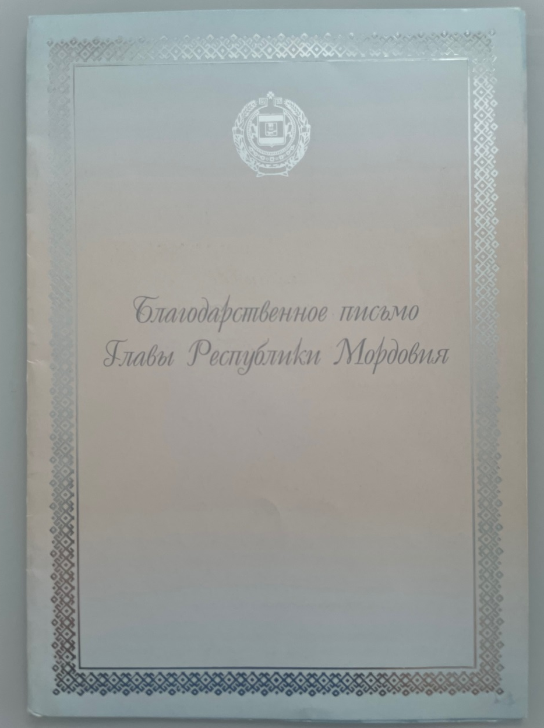
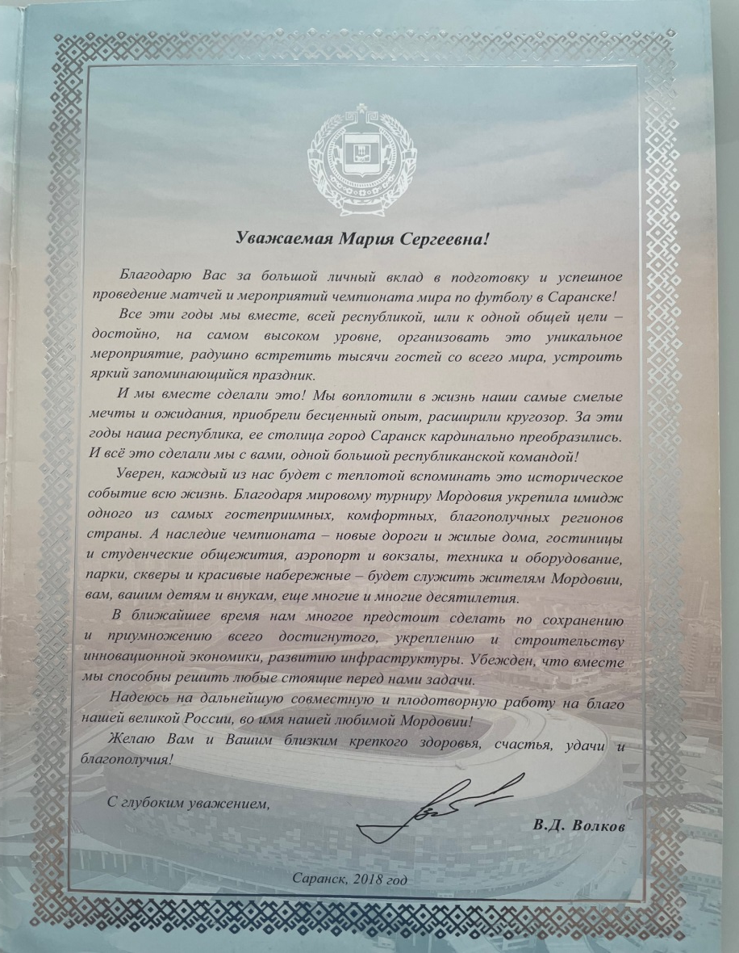
Награды и поощрения в межаттестационный период

Slide 57
Наличие собственного инновационного педагогического опыта
Обобщение педагогического опыта представлены на официальном сайте МУ ДО «Центр детского творчества № 2» г.о.Саранск : https://cdt2sar.schoolrm.ru

